Slide 1


Slide 2


Slide 3


Slide 4


Slide 5


Slide 6

01
задача
и данные

Slide 7

Задача и данные
Постановка задачи
Дано
Ограничения
Порядок целей
шесть участков: три от организаторов (Восток, Юго-восток, Югоцентр) и три наших
414 заявок на один день: аварии, подключения, ремонт, дозаказ
70 бригад; бригада — один инженер со своими навыками, транспортом, домом и графиком
у заявки есть окно начала работ
у бригады есть навык заявки, на узел связи — только на машине
работа начинается внутри окна, приехать раньше можно
смена по графику 2/2 или 5/2, обед 45 минут между 13 и 16
время работы зависит от дома (этаж, лифт, год постройки) и темпа бригады
оборудование берут утром, пешком много не унести
бригада выезжает утром из дома
#1
Выполнить все заявки
если все не помещаются, первыми назначаем аварии, затем подключения, затем ремонт и дозаказ
#2
Меньше бригад
каждая бригада на день — это рабочая смена инженера
#3
Меньше километров
при том же числе бригад; к аварии приезжаем как можно раньше
7

Slide 8
Задача и данные
Расстояния и время в пути
#1
#2
#3
#4
Адреса и дома
Дороги
Пробки
Общественный транспорт
координаты адреса и данные дома: подъезды, этажность, лифт, год постройки
свой сервер OSRM на карте Москвы и области: машина, пешком, велосипед. К каждой поездке +5 минут на машине на парковку и поиск подъезда, 3 минуты для остальных
время на машине меняется по часу дня и дню недели (профиль TomTom) и по месту: сетка HERE с ячейкой около 330 м
маршруты по расписаниям: метро, МЦК, МЦД, электрички, автобусы и трамваи, пешком до остановки по дорогам
Для каждого вида транспорта строим матрицы времени и расстояния между всеми точками участка. Их получает оптимизатор.
8

Slide 9
Задача и данные
Архитектура
Данные
Подготовка
Оптимизатор C++
Валидация
Интерфейс
заявки и бригады участка (xlsx или CSV)
отзывы клиентов и фактические выезды
нормативы
координаты адресов и данные домов
матрицы времени: дороги, пробки, расписания
длительность каждой работы
параллельные потоки, 3 секунды на обычный участок
выполняет все заявки минимальным числом бригад с минимальным пробегом
нижняя граница — отдельно
независимая проверка check_plan
все ограничения: окна, смены, обед, оборудование
время и км считает заново
экран диспетчера: карта, шкала, причины назначений
экран инженера на телефоне
сервер пересчёта событий
События в течение дня
авария, новая заявка, отмена, задержка, перенос окна, поломка, инженер выбыл
При событии оптимизатор запускается заново от текущего состояния. Выполненные и начатые заявки закреплены, остальное пересчитывается по правилам перепланирования. Изменения видны на карте и в таблице.
9

Slide 10
02
алгоритм

Slide 11
Алгоритм
Алгоритм по шагам
01
02
03
04
05
Начальный план
Меньше бригад
Меньше пробега
Нижняя граница
Проверка плана
сначала ставим заявки с наибольшей упущенной выгодой: второй вариант вставки у них намного хуже лучшего
имитация отжига и ALNS: убираем маршрут и распределяем его заявки по остальным
SISR: вырезаем цепочки заявок и вставляем туда, где дешевле
генерация столбцов показывает, меньше какого числа бригад и км сделать нельзя
отдельный модуль check_plan заново считает время и км и проверяет все ограничения
Шаги 1–3 выполняют параллельные потоки, они обмениваются лучшим решением; на обычный участок уходит 3 секунды. Шаг 4 для работы не нужен: его считаем отдельно, чтобы знать, насколько план близок к лучшему возможному. Шаг 5 проходит каждый план, в том числе после событий дня.
11

Slide 12
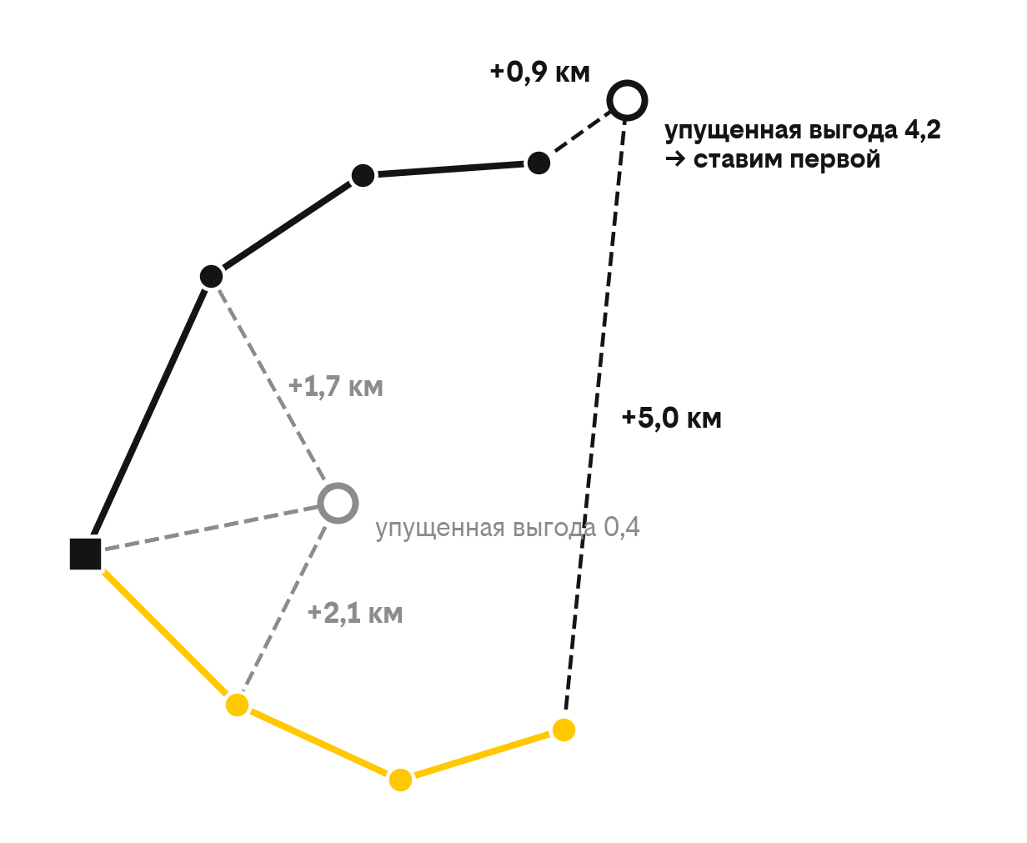
Алгоритм
Шаг 1. Начальный план
Для каждой заявки ищем лучшее место в каждом маршруте и считаем, сколько километров добавит вставка. Если бригада не успевает в окно, вариант не подходит.
Упущенная выгода — насколько второй по стоимости вариант хуже лучшего. Если она большая, удобное место у заявки одно, и другая заявка легко его займёт.
Первой ставим заявку с наибольшей упущенной выгодой, пересчитываем и повторяем. Аварии и заявки с редким навыком обычно попадают в начало.
Базовый вариант из ТЗ идёт по заявкам в порядке файла и отдаёт каждую первому подходящему инженеру. На Востоке он использует 12 бригад и не выполняет 28 заявок из 66.
12

Slide 13
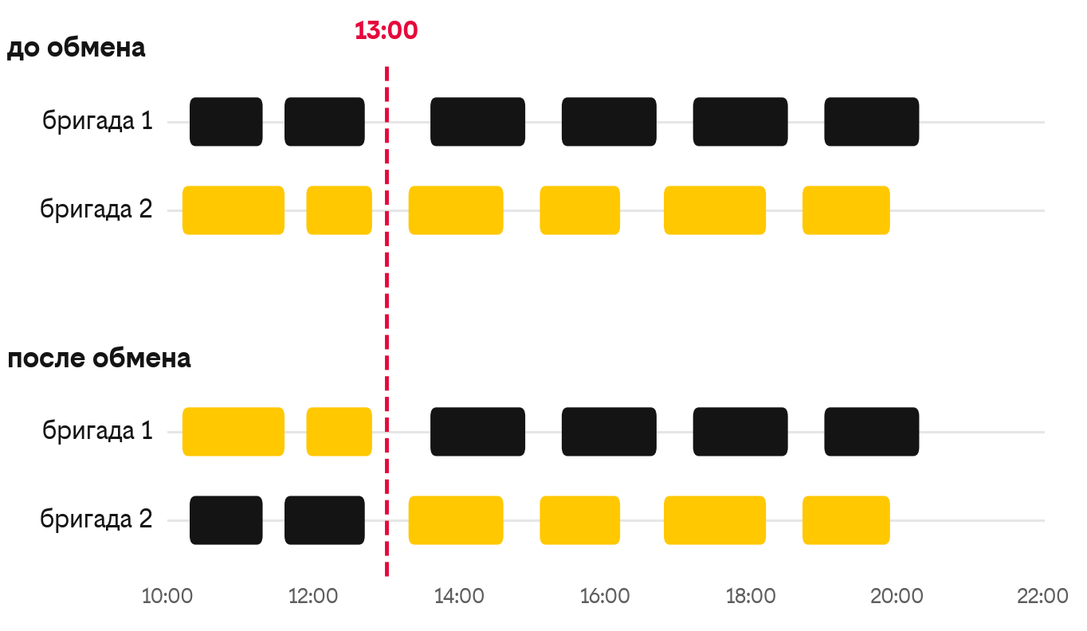
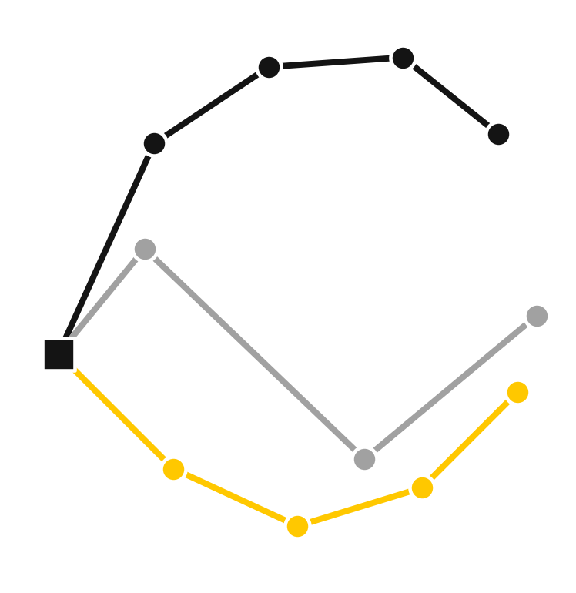
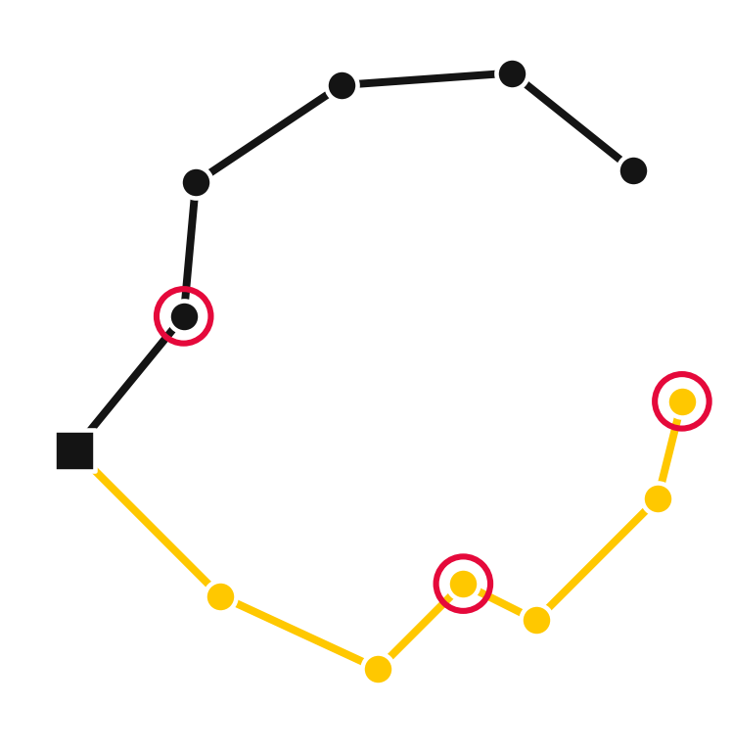
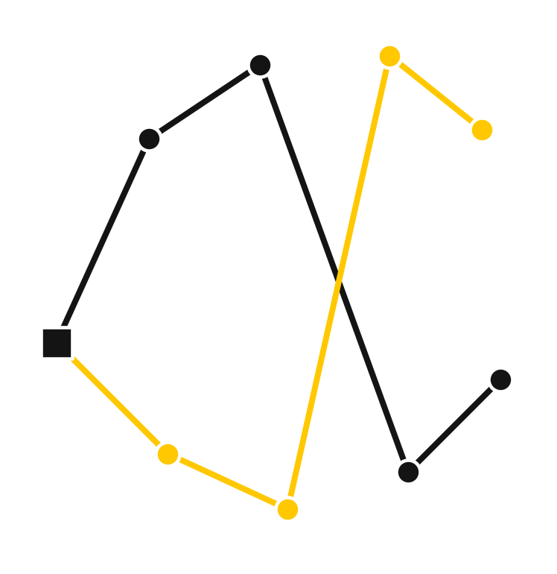
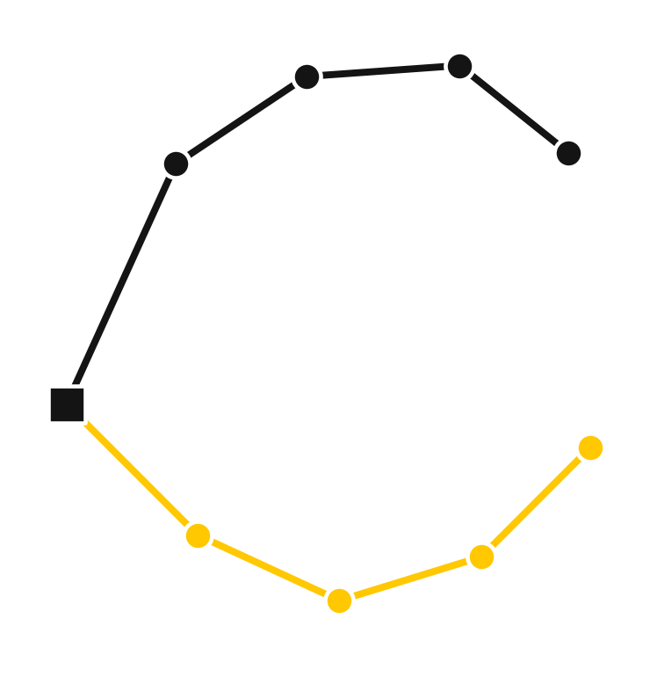
Алгоритм
Шаги 2–3. Меньше бригад, меньше пробега
Меньше бригад: отжиг и ALNS
Меньше пробега: SISR
Обмен начал маршрутов
Убираем маршрут целиком, его заявки уходят в пул. Отжиг перетасовывает их мелкими ходами, ALNS выбрасывает часть плана и собирает заново; штраф за заявки, которые долго остаются без места, растёт. Когда пул пуст, бригад стало на одну меньше.
Когда число бригад уже минимально, вырезаем цепочки соседних заявок из нескольких маршрутов и вставляем туда, где дешевле. Новый план принимаем по правилу отжига, иногда даже чуть худший: так поиск выходит из локальных минимумов.
До выбранного часа две бригады меняются заявками, после — оставляют свои; не поместившиеся заявки вставляются заново. За один ход перестраиваются утренние участки двух бригад. Так поиск выбирается из плохих минимумов на Юго-востоке, где бригады живут в Кашире, Ступино и Домодедово.
13

Slide 14
Алгоритм
Параллельный поиск: 8 потоков
Отжиг
отжиг
убирает маршрут и перетасовывает заявки мелкими ходами, пока все не встанут в план
копия: SISR
ALNS
ALNS
выбрасывает часть плана и собирает заново; заявки, которые часто остаются без места, дорожают
SISR
сокращает пробег, переставляя цепочки заявок между маршрутами
общее хранилище
лучшего плана
копия: отжиг
SISR
Отжиг со сменой бригад
переносит конец маршрута на свободную бригаду и убирает маленький маршрут
Обмен начал маршрутов
две бригады меняются заявками до выбранного часа
копия: отжиг со сменой бригад
отжиг со сменой бригад
Копия задачи, 3 потока
обмен начал маршрутов
ищут план, где выезд бригады из своего района дороже, и отдают его основным
Так при старте бригад из дома (все демо-участки). При выезде всех из офиса: 2 отжига, 2 ALNS, SISR, смена бригад, обмен начал и подсказка по районам. Если ядер меньше 8, работает часть ролей.
14

Slide 15
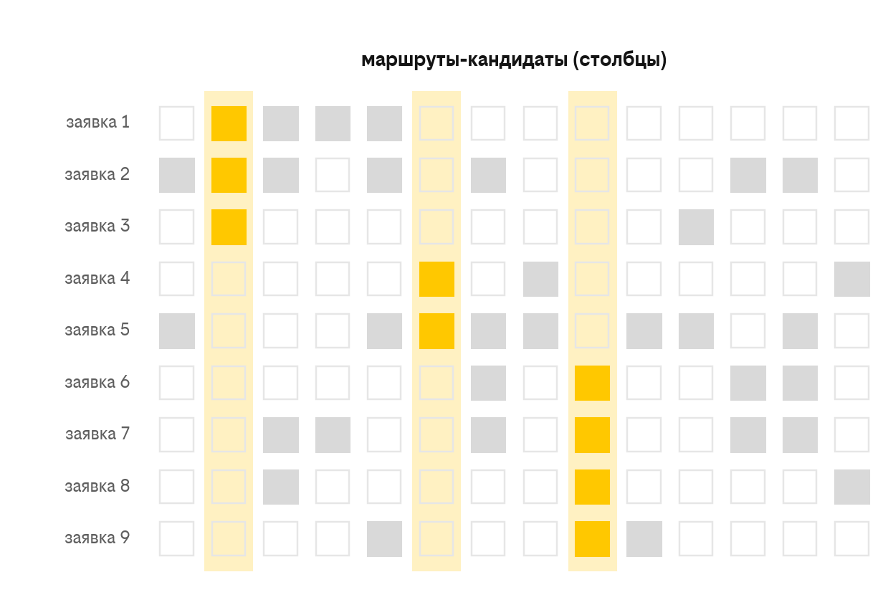
Алгоритм
Нижняя граница
#1
Задача покрытия
Каждый допустимый маршрут одной бригады — столбец таблицы: какие заявки он покрывает и сколько стоит. Выбираем столбцы так, чтобы каждая заявка вошла ровно в один.
#2
Линейная релаксация
Разрешаем брать маршрут частично, например на 0,5. Такой план не выполнить, полбригады не бывает. Но настоящий план не может быть дешевле, поэтому его стоимость и есть граница.
#3
Что она даёт
модель первого этапа, 88 задач (в текущей модели минимум доказан в 70 из 88):
Если найденный план совпал с границей, лучшего плана в этих ограничениях не существует. Если не совпал, граница показывает, сколько максимум можно выиграть.
100%
92%
+0,06%
задач: план выходит на доказанный минимум бригад
задач: лучший найденный план оптимален целиком
пробег лучшего плана к нижней границе в среднем
15

Slide 16
03
продукт

Slide 17
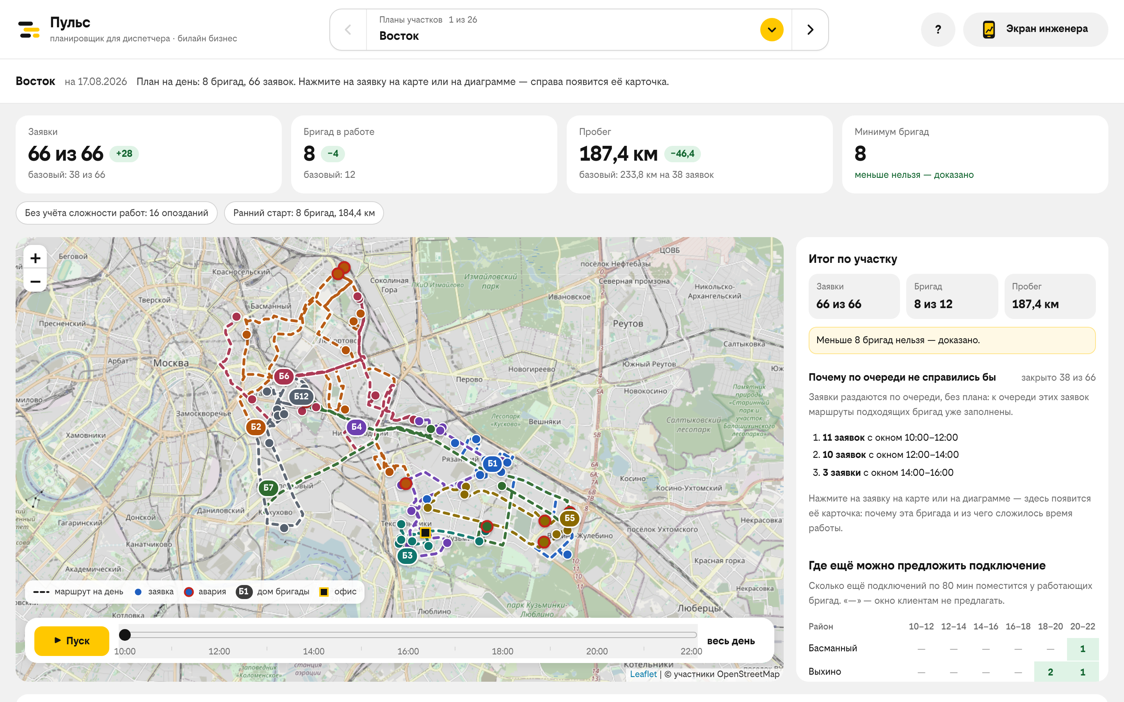
Продукт
Экран диспетчера «Пульс»
1
1
Сценарий
что показываем: план участка, событие дня или разбор одного требования; стрелки — соседний
2
2
Главные цифры
4
бригады, пробег, заявки рядом с базовым вариантом и минимумом; «план по нормативу» — сколько опозданий было бы, если не учитывать сложность работ
3
3
Карта и шкала дня
маршруты по улицам от домов бригад; «Пуск» проигрывает день
4
Панель сценария
то, о чём сценарий: изменения, кривая, свободные окна; клик по заявке — её карточка
17

Slide 18
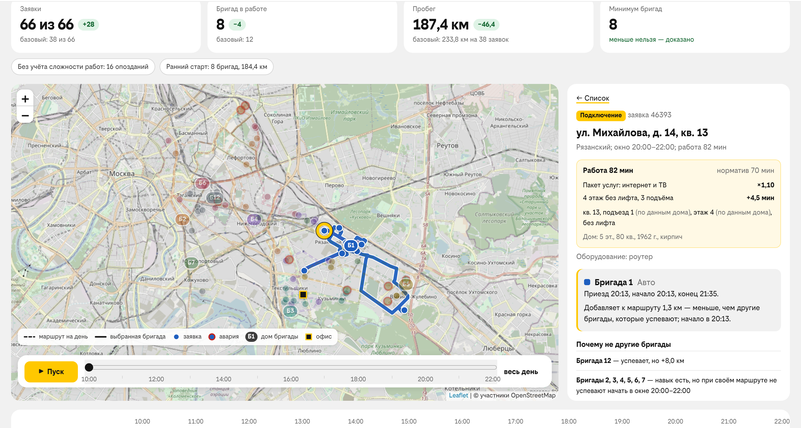
Продукт
Карточка заявки: почему эта бригада
1
Работа 82 минут
норматив 70 минут с поправками: подтип работы, этаж без лифта, год постройки дома
1
2
Подъезд и этаж
точка на карте — у подъезда квартиры, номер подъезда только в карточке
2
3
Назначение
когда бригада приедет и начнёт, сколько км добавляет
3
4
Почему не другие
4
нет навыка, не успевают к окну, лишняя бригада, больше км
18

Slide 19
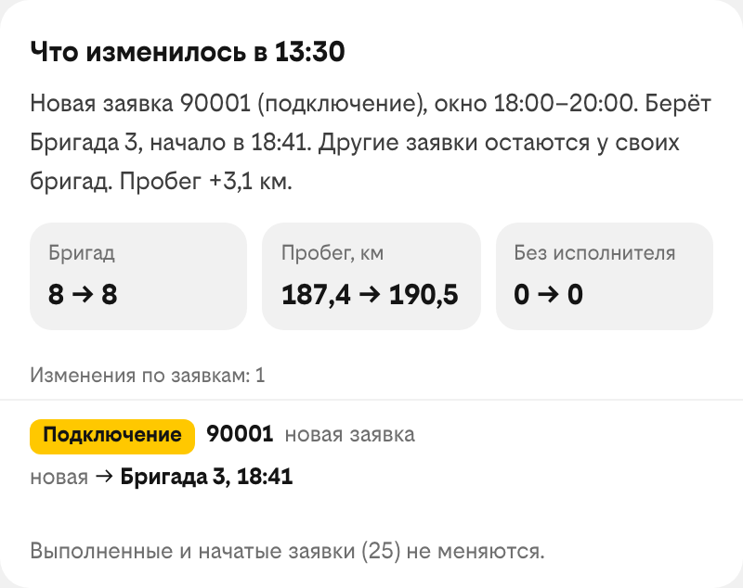
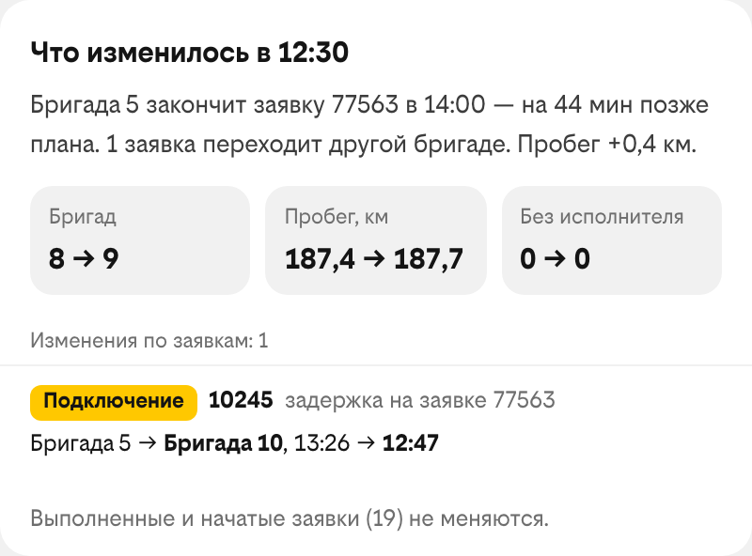
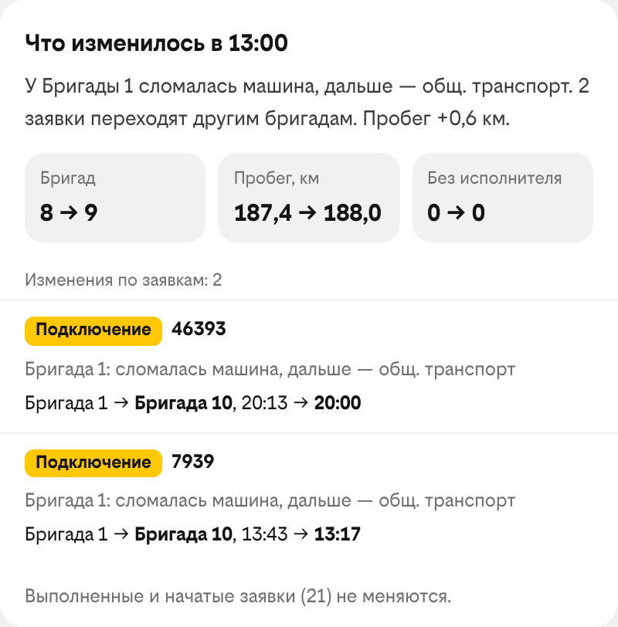
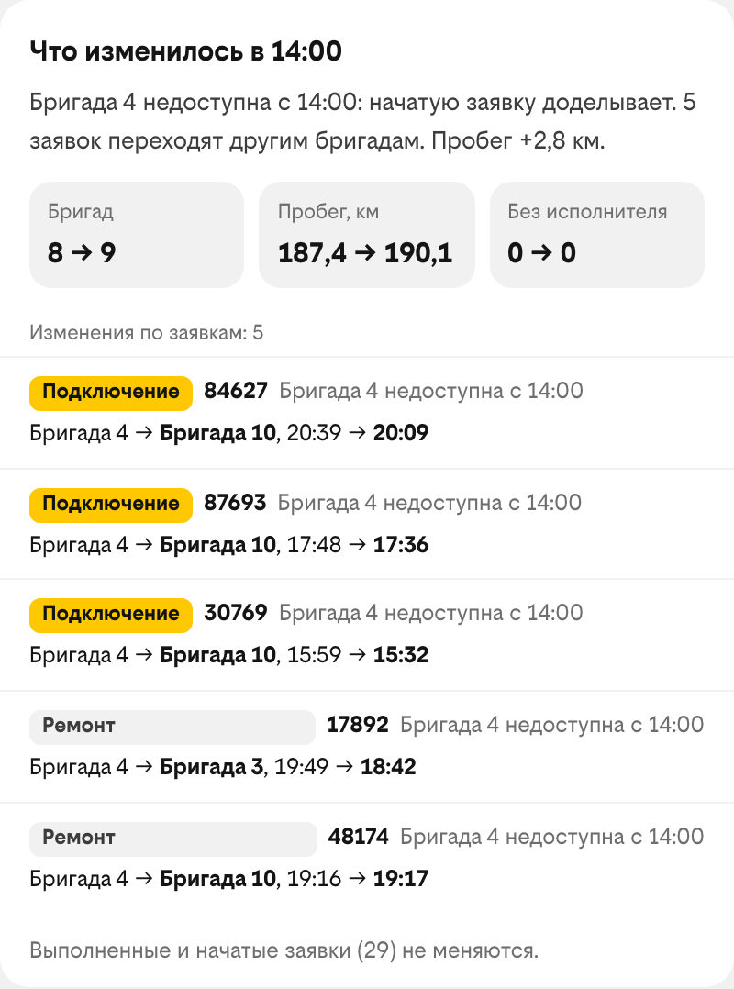
Продукт
Изменения в течение дня
Новая заявка
Закончили позже
её берёт бригада, у которой есть свободный промежуток; остальные заявки остаются у своих бригад
бригада задержалась на адресе; следующих клиентов, к которым она не успевает, берут другие бригады
Сломалась машина
Инженер выбыл
бригада продолжает день на общественном транспорте; заявки, к которым она теперь не успевает, берут другие
начатую заявку он доделывает, остальные его заявки распределяются между бригадами
19

Slide 20
04
второй этап

Slide 21
Второй этап
Что сделали по замечаниям жюри
Требования
Сверх требований
рейтинг монтажников и режим «лучшие на день»
длительность работы от сложности объекта
старт из дома и перепланирование, когда авария застала бригаду в пути
обед и оборудование, смены 2/2 и 5/2
общественный транспорт по расписаниям, пробки по часам и районам
длительность работ и темп бригад уточняются по историческим данным о выездах
сколько бригад нужно: кривая, цена правил, покрытие аварий, свободные окна
экран инженера, события дня
21

Slide 22
Второй этап
Рейтинг: байесовское среднее с затуханием
Рейтинг по виду работ
R = (10·μ + Σ wᵢ·rᵢ) / (10 + Σ wᵢ)
wᵢ = 0,5 ^ (возраст отзыва / 60 дней)
μ — средняя оценка по участку с весом 10 отзывов. Поэтому новичок с одной пятёркой не обгоняет опытного, а одна случайная двойка почти не снижает рейтинг хорошего монтажника
вес отзыва падает вдвое за 60 дней, поэтому свежие оценки весят больше старых
считаем только «качество работы» и только того, кто выполнил заявку; опоздание по вине плана в его пунктуальность не идёт
отдельно ремонт, подключение и аварии; меньше 8 отзывов — «мало данных»
вес отзыва по возрасту, дней: через 60 — половина, через 120 — четверть
рейтинг по числу отзывов при среднем по участку 4,2: одна пятёрка — 4,27, тридцать — 4,80
22

Slide 23
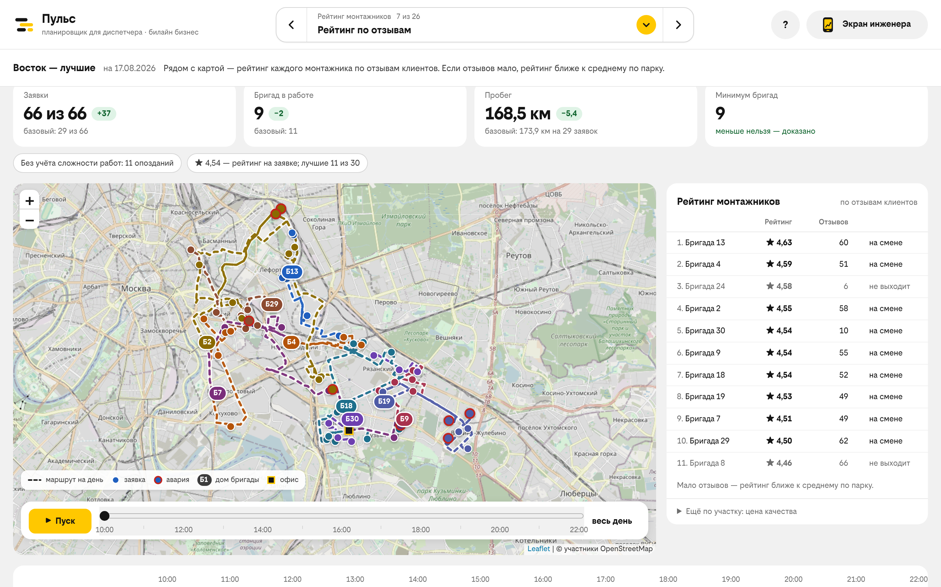
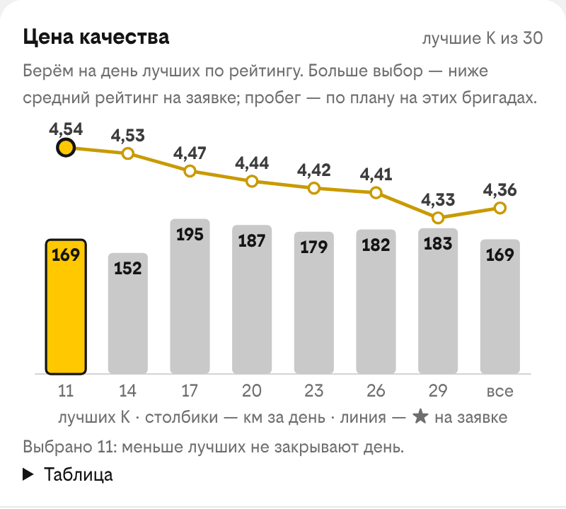
Второй этап
Рейтинг монтажников и лучшие на день
Рейтинг по отзывам
Лучшие на день
рейтинг каждого монтажника по видам работ из отзывов клиентов. Если отзывов мало, рейтинг ближе к среднему по парку; старые отзывы весят меньше. В демо отзывы синтетические
берём лучших по рейтингу столько, чтобы хватило на все заявки. Кривая: пробег и средний рейтинг на заявке, если брать больше или меньше лучших
23

Slide 24
Второй этап
Дом по адресу: этаж, лифт, подъезд, пропуск
Откуда берём
Что знаем о заявке
Как меняется длительность
Кадастровая оценка
подъезд и этаж квартиры — точка на карте у нужного подъезда
есть ли лифт
год постройки: старый дом или новый
пропуск в офисное здание
шлагбаум или закрытый двор
Поправка | Сколько
подъём без лифта | 0,5 мин × этаж × проходы
дом до 1960 года | ×1,15
дом с 2015 года | ×0,90
гигабит | +10 мин
пропуск в офис | +5 мин
шлагбаум (машина) | +3 мин к дороге
этаж и подъезд каждой квартиры
Реформа ЖКХ
этажность, лифты, год постройки, материал
OpenStreetMap
подъезды с координатами и номерами квартир, офисы, шлагбаумы
24

Slide 25
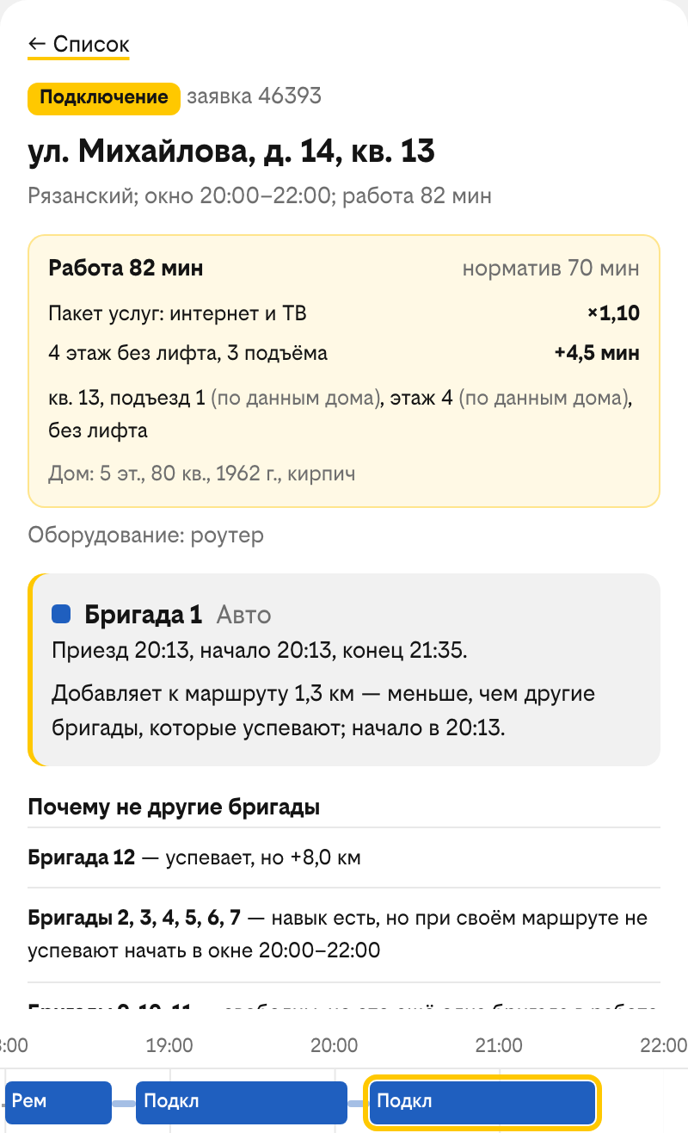
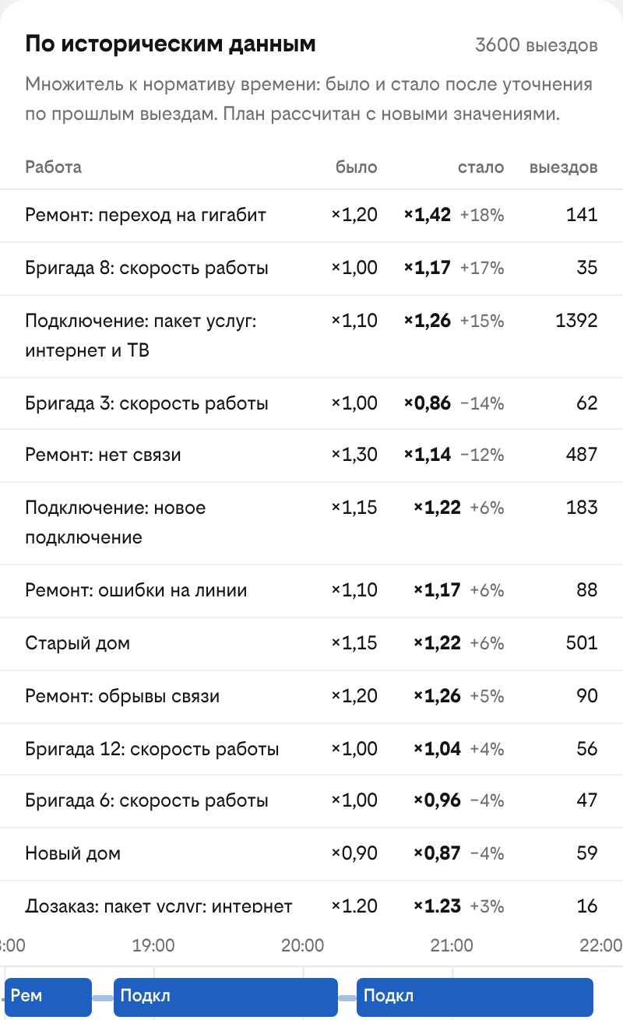
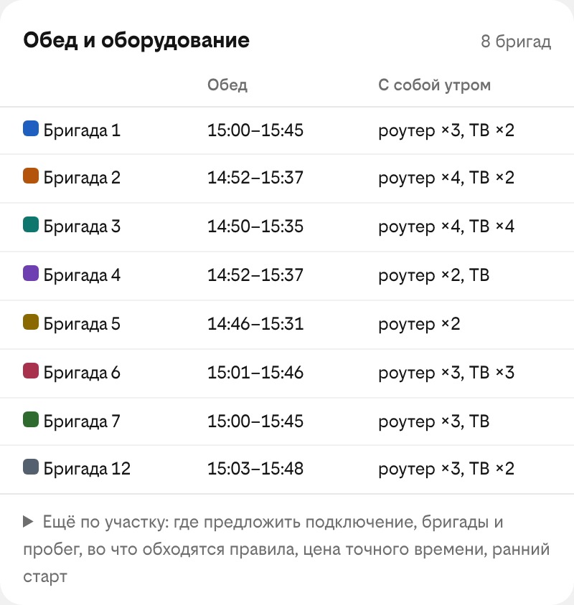
Второй этап
Сложность работ и уточнение по историческим данным
Длительность по дому
По историческим данным
Обед и оборудование
норматив умножается на поправки дома и работы: этаж без лифта, старый или новый дом, пропуск в офис, гигабит, подтип работы. В карточке видно, из чего сложилось время
по истории прошлых выездов (в демо — синтетической) уточняем поправки подтипов работ и домов и темп каждой бригады: что изменилось, насколько и по скольким выездам
обед 45 минут между 13:00 и 16:00 — жёлтым на диаграмме. Рядом — когда обедает каждая бригада и что взять утром на весь маршрут
25

Slide 26
Второй этап
Обучение на истории выездов
Каждый выезд: r = факт / прогноз
k ← k · exp( Σ ln r / (n + 8) )
пока выездов мало, поправка почти не меняется: к ним добавлены 8 условных выездов «как сейчас»
по шагам: подтип работы → тип дома по остаткам → темп каждой бригады по остаткам
добавки в минутах (лифт, пропуск, гигабит) не трогаем — по длительности всей работы их не отделить
факты — история выездов и отметки «Приехал / Закончил» с экрана инженера
проверка: синтетическая история, 30 дней; учим на 24, проверяем на 6
11,4 → 9,6
9 бригад
мин — ошибка прогноза длительности на отложенных днях
на Востоке по 3600 выездам: работы дольше норматива, и план это учитывает
26

Slide 27
Второй этап
Старт из дома: дорога до первого адреса
18 мин
в среднем до первого адреса из дома; из офиса было бы 32
−62%
утреннего пробега: 217 км вместо 574 по шести участкам
с места
перепланирование — от того, где бригада сейчас: дома, в пути или у клиента
минут в среднем до первого адреса бригады — те же адреса плана; «из офиса» — если бы бригады выезжали из офиса участка
27

Slide 28
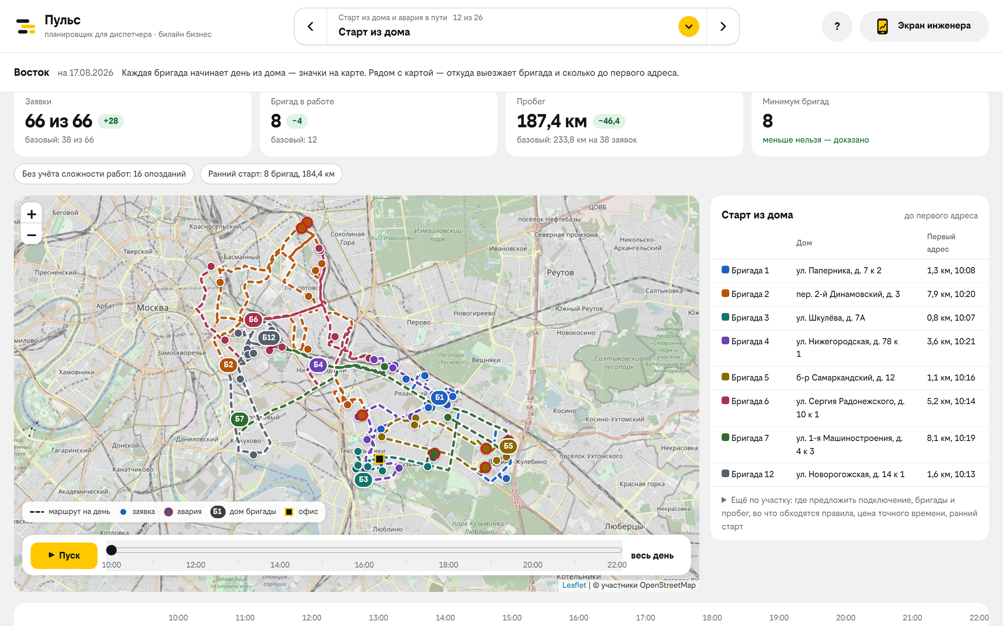
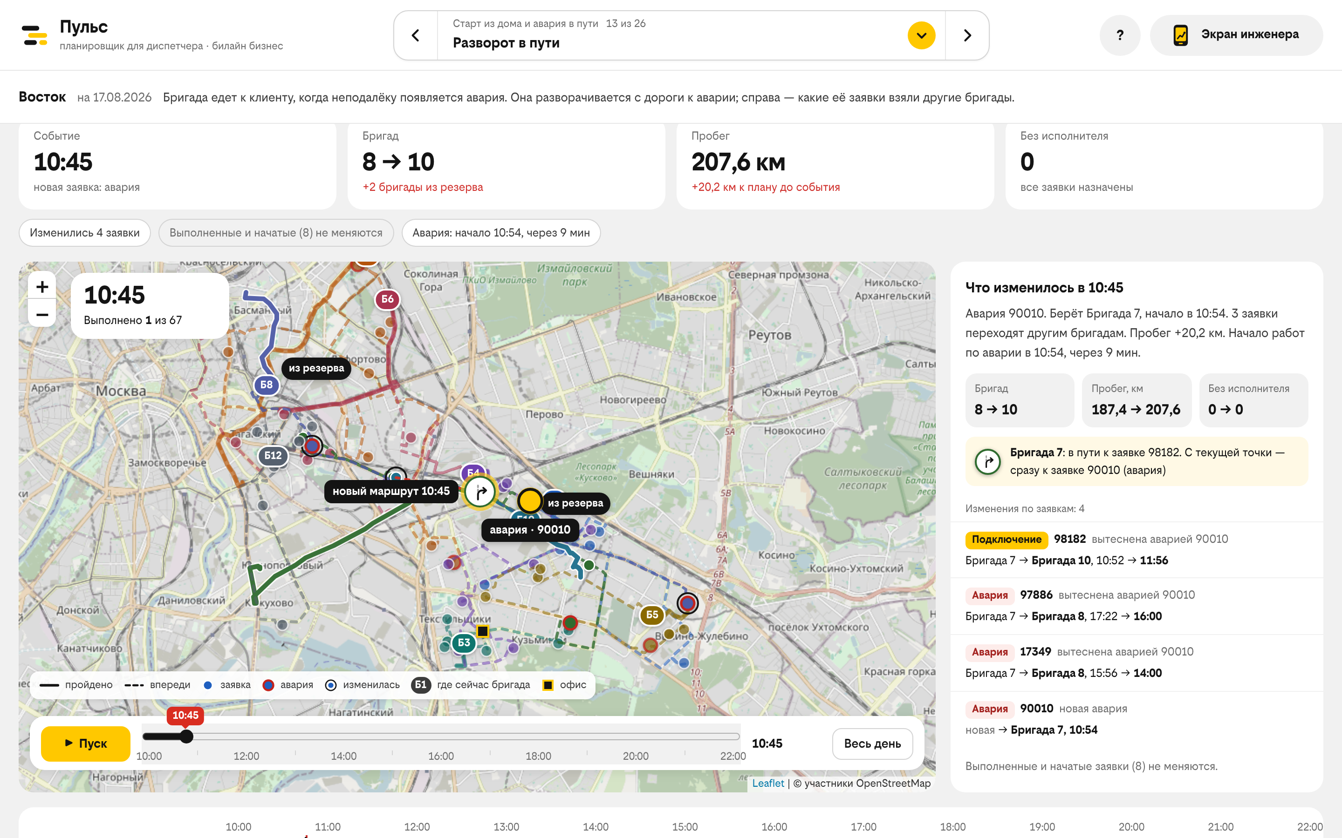
Второй этап
Старт из дома и авария в пути
Старт из дома
Авария застала бригаду в пути
каждая бригада начинает день из дома — значки на карте. Справа — откуда выезжает бригада и сколько ехать до первого адреса
бригада ехала к клиенту, рядом случилась авария. План пересчитан от места, где бригада сейчас: она сворачивает к аварии, брошенный переезд — красным пунктиром, её следующие заявки берут другие
28

Slide 29
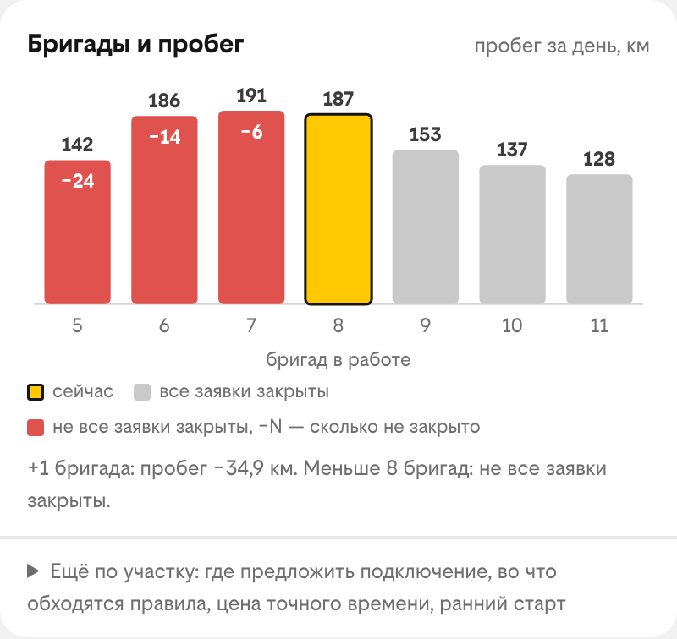
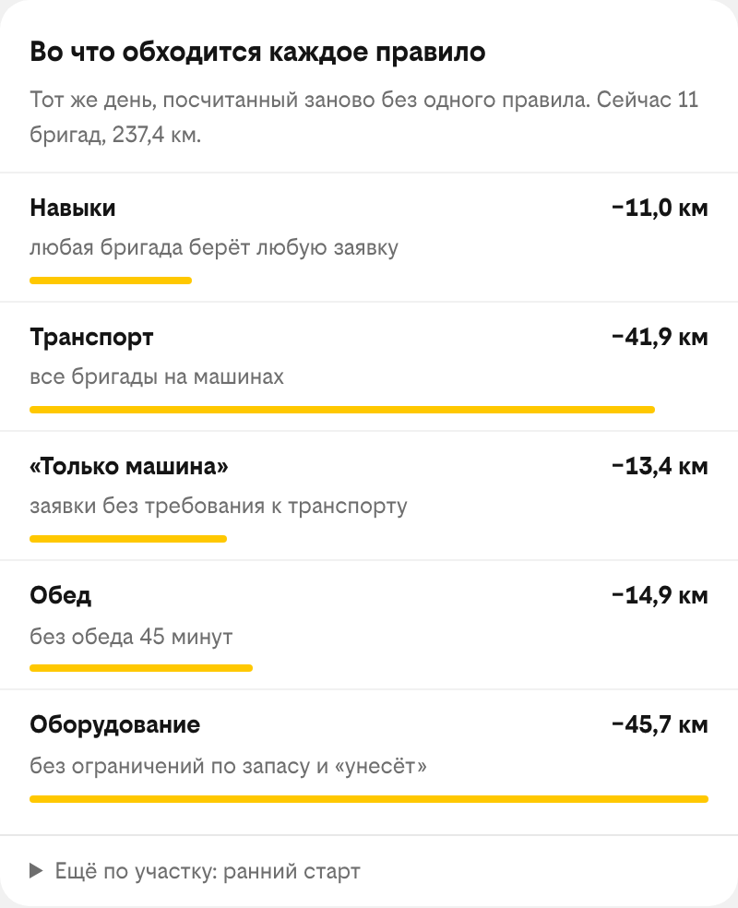
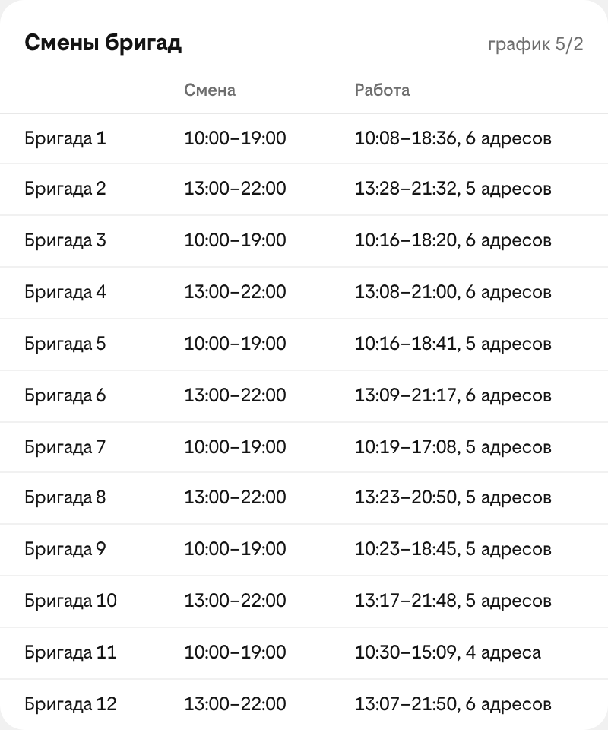
Второй этап
Сколько людей нужно
Бригады и пробег
Цена правил (Северо-восток)
Смены 5/2
пробег при разном числе бригад. Меньше минимума — часть заявок не закрыть; видно, сколько км даёт каждая дополнительная бригада
тот же день, посчитанный заново без одного правила: все умеют всё, все на машинах, без обеда, без учёта оборудования. Видно, во что обходится каждое правило
те же бригады по графику 5/2: смены 10–19 и 13–22 по очереди. Внизу — какие заявки не поместились, почему и какой бригады не хватает
29

Slide 30
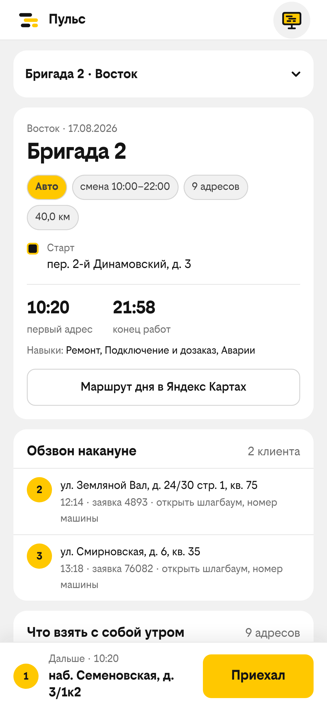
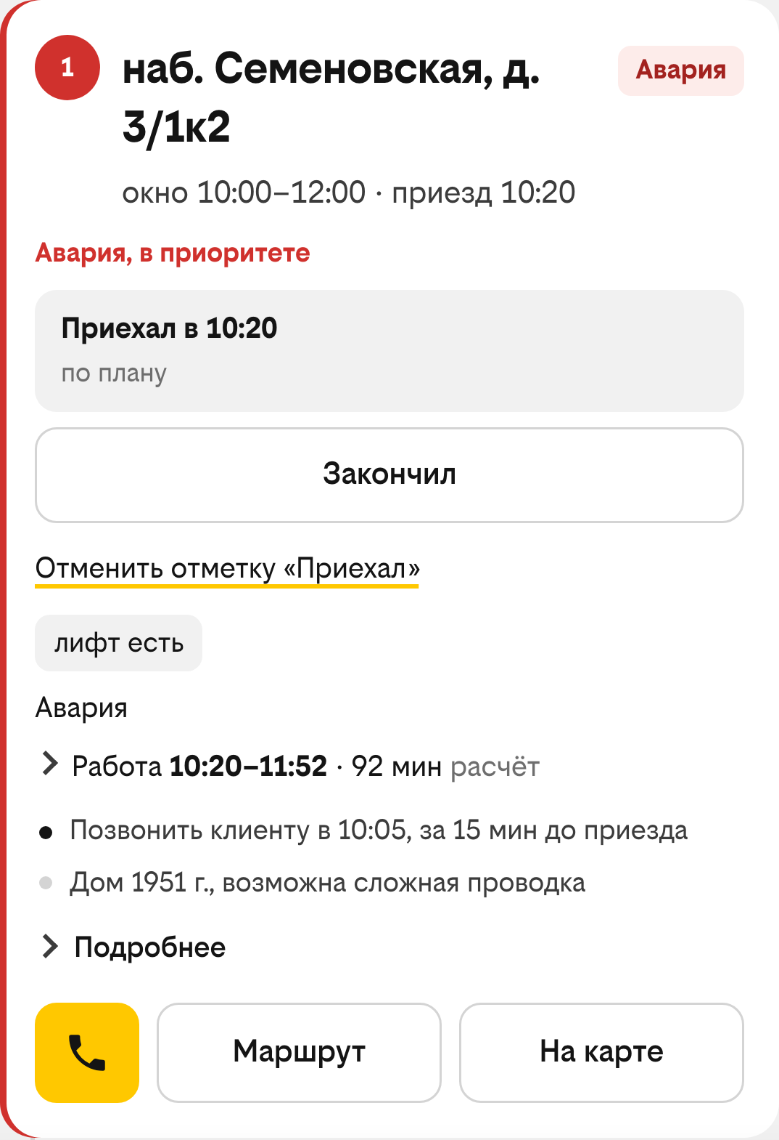
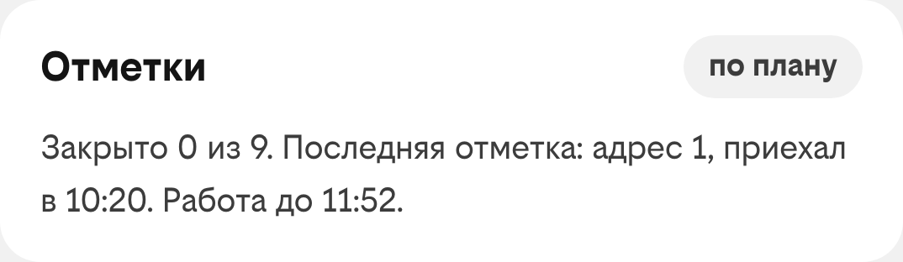
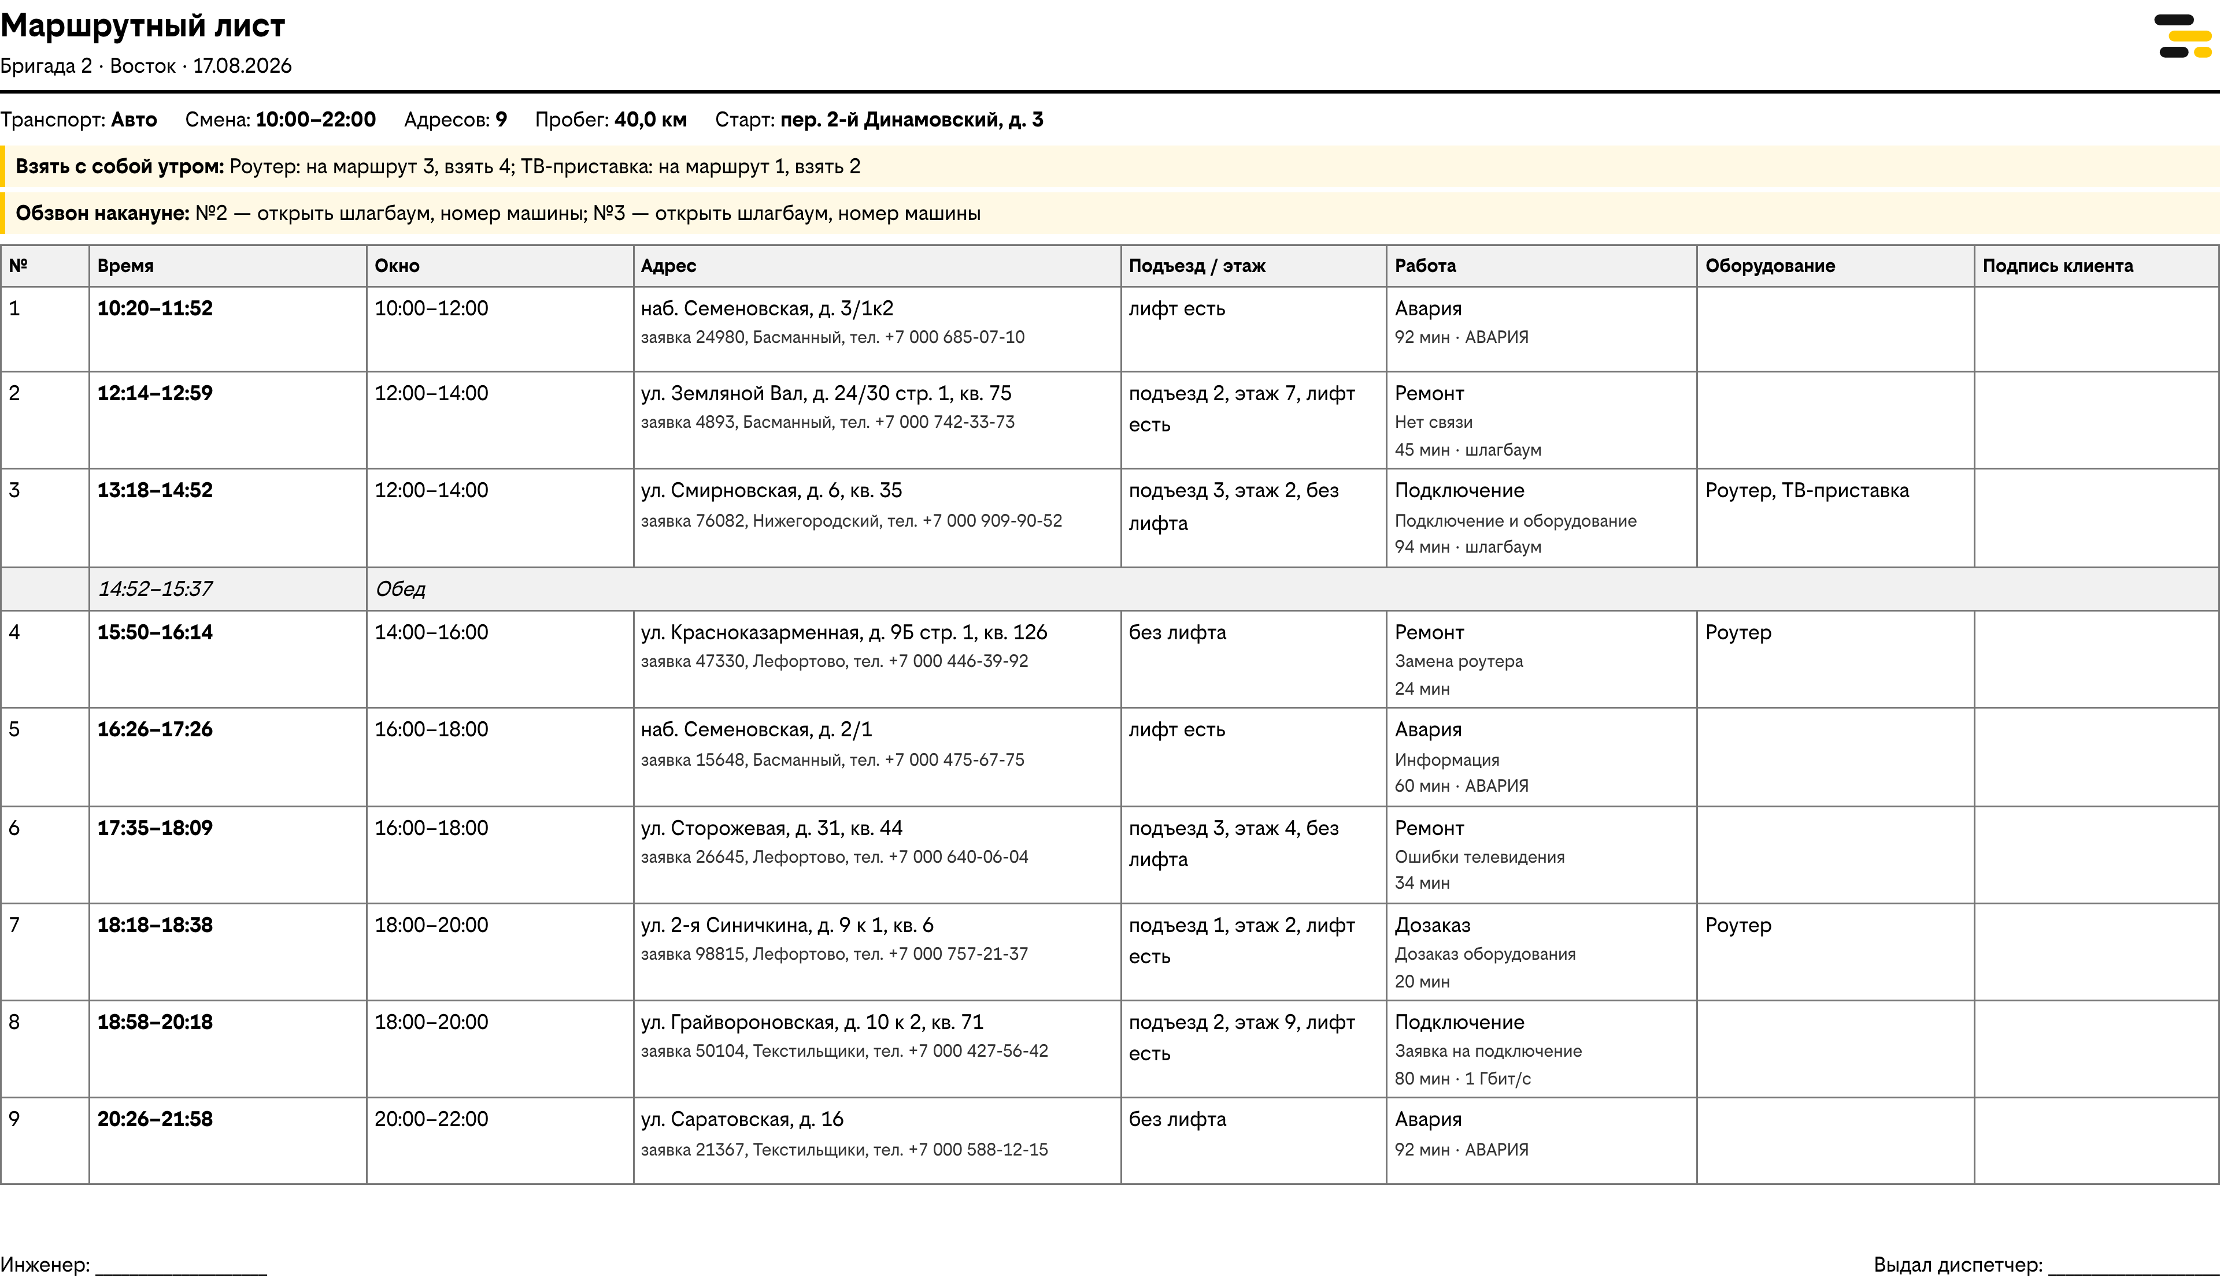
Второй этап
Экран инженера и маршрутный лист
День бригады
Адрес
Отметки
Маршрутный лист A4
адреса по порядку, смена, пробег, кнопка навигатора
подъезд, этаж, домофон, оборудование, кому позвонить
«Приехал» и «Закончил»: диспетчер сразу видит опоздание
оборудование, обзвон накануне, адреса, обед, подпись клиента
30

Slide 31
05
результаты

Slide 32
Результаты
Планы шести участков в новой модели
Участок | Бригад | Минимум | Пробег | Назначено | Базовый вариант
Восток | 8 | 8 доказан | 187,4 км | 66 из 66 | 12 бр., не выполнено 28
Югоцентр | 7 | 7 доказан | 159,8 км | 56 из 56 | 11 бр., не выполнено 19
Юго-восток | 12 | 12 доказан | 747,8 км | 81 из 83 | 12 бр., не выполнено 37
Север | 9 | 9 доказан | 229,3 км | 73 из 73 | 12 бр., не выполнено 30
Запад | 7 | 7 доказан | 257,0 км | 59 из 60 | 11 бр., не выполнено 15
Северо-восток | 11 | 11 доказан | 237,4 км | 76 из 76 | 12 бр., не выполнено 40
*Модель второго этапа: обед, оборудование, длительность по сложности, старт из дома, общественный транспорт по расписаниям, пробки по часам и сетке. Решатель работает 3 с; для Востока взят лучший из пяти запусков по 10 с, для Юго-востока лучший из трёх запусков по 30 с и лучшего известного ответа. Нижняя граница считается генерацией столбцов.
«Доказан» — граница равна плану, меньше бригад нельзя.
32

Slide 33
Результаты
модель первого этапа: смена 10–22 без обеда, транспорт по средней скорости, пробки одним коэффициентом
в текущей модели: машина — 8, 7 и 10 бригад; общественный транспорт — 12, 11 и 12
Число бригад на реальном дне
0
опозданий и невыполненных заявок в нашем плане
10–35
заявок не выполняет базовый вариант, хотя использует все бригады
2–35
опозданий в реальном плане, если считать по нормативам
33

Slide 34
Результаты
модель первого этапа: смена 10–22 без обеда, транспорт по средней скорости, пробки одним коэффициентом
в текущей модели: сравнение с библиотеками не повторяли
Сравнение с OR-Tools, PyVRP и VROOM
Все заявки выполнены
у нас и у PyVRP в 84 задачах из 88, у VROOM в 79, у OR-Tools в 78. В 4 задачах выполнить все заявки нельзя.
На контрольном дне
в 24 задачах PyVRP использует 198 бригад, наш оптимизатор 188 при доказанном минимуме 187.
Почему свой оптимизатор
библиотеки учитывают число бригад как слагаемое общей стоимости. Мы сокращаем парк отдельной фазой.
34

Slide 35
Результаты
модель первого этапа: смена 10–22 без обеда, транспорт по средней скорости, пробки одним коэффициентом
в текущей модели: минимум бригад доказан в 70 из 88 задач (16 из 24, 33 из 40, 21 из 24), с запусками по 30 с — в 73
Доказанная оптимальность
Контрольный день
Реальные дни 28–29.09
Сгенерированные участки
24/24
24/24
40/40
36/40
24/24
21/24
задач:
доказан
минимум бригад
задач:
весь план
теоретически
оптимален
задач:
доказан
минимум бригад
задач:
весь план
теоретически
оптимален
задач:
доказан
минимум бригад
задач:
весь план
теоретически
оптимален
Нижняя граница нужна только для доказательства: она показывает, что выбранный подход близок к теоретическому пределу. Для работы оптимизатора и интеграции её считать не нужно. Граница считается 1–3 минуты, полное доказательство — от минуты до часа.
До оптимума в 81 задаче из 88 лучший план совпал с теоретической нижней границей. В остальных 7 он отстаёт от нижней границы по км в среднем на 0,8% (не больше 3,3%), по всем 88 задачам в пределах 0,06%.
35

Slide 36
Результаты
модель первого этапа: смена 10–22 без обеда, транспорт по средней скорости, пробки одним коэффициентом
Скорость работы
100%
контрольный день: все 24 плана оптимальны целиком — и по бригадам, и по км
92%
задач (81 из 88): план оптимален целиком; по всем 88 — в пределах 0,06% от нижней границы по км
< 1 ч
время решателя на 1000 участков на одном ноутбуке при 3 секундах на участок
*Доля запусков по 3 с (8 потоков, сиды 1–3): 88 задач, 264 запуска.
36

Slide 37
Результаты
Что пробовали
Подход | Результат
Жадные: сортировка по окну, ближайший сосед, заметание, экономия Кларка–Райта | много бригад
Графовые: покрытие путями, поток, венгерский по слотам | слабее; венгерский оставили для назначения бригад
Табу-поиск, лучевой поиск, облегчённый HGS | хуже отжига и ALNS за 1 секунду
OR-Tools, PyVRP, VROOM | в среднем на 0,5–0,7 бригады больше
Собрать план из лучших маршрутов разных запусков (точный подбор CP-SAT) | почти без выигрыша: короче лишь в 4 задачах из 30, максимум на 3,4 км
Подсказки по видам транспорта, план по кластерам | в среднем без выигрыша
Отжиг, ALNS, SISR в 8 параллельных потоках | используем
37

Slide 38
Результаты
Эффект и ограничения
35 → 27
6 из 6
203 из 205
бригад на трёх участках организаторов, новая модель, смешанный транспорт
участков: меньше бригад нельзя, доказано
заявок на трёх участках организаторов; базовый вариант — 121 на всех бригадах
В модели первого этапа (смена 10–22 без обеда) теоретический оптимум по бригадам — во всех 88 тестовых задачах, по км — в 81 из 88.
Ограничения
Что дальше
цифры с пометкой «модель первого этапа» — смена 10–22 без обеда
в новой модели минимум бригад доказан на всех шести участках, оптимум по км не доказываем
аварии из файла с окном на весь день: ожидание штрафуем, но не запрещаем
стоимость бригады в км как настройка диспетчера
планирование на несколько дней, пополнение оборудования днём
точное время общественного транспорта на момент выезда
38

Slide 39
Результаты
Технологии
Оптимизатор
Оценка нижней границы
Дороги
C++17, свои эвристики, 8 потоков
Python, HiGHS, CP-SAT: генерация столбцов и точные задачи; нужна только для оценки качества плана
OSRM в Docker, OpenStreetMap Москвы и области
Тесты
Интерфейс
Данные
около 390 модульных, сквозных и браузерных тестов (pytest, Playwright)
экран диспетчера по сценариям, экран инженера на телефоне, сервер пересчёта событий
на входе заявки и бригады в xlsx или CSV, на выходе plan.xlsx и plan.json
Запуск: одна команда на участок
python -m dispatch plan "Восток заявки.xlsx" -b "Восток бригады.xlsx" -o out/Восток
в папке результата план, метрики, причины неназначения и объяснения; демо целиком — docker compose up
39

Slide 40

Команда Trdelnik
Никита Подгузов
Ксения Шор
капитан, бекенд-разработчик
дизайнер
@Nikitosh
@KseniiaShor
спасибо

Slide 41
П
приложение

Slide 42
Задача и данные
Исходные данные
205
заявок в трёх CSV-файлах
кодировка CP1251, адрес офиса в последней строке
205
адресов переведены в координаты
Nominatim, результат сохранён в репозитории
4
матрицы времени и расстояний
машина, пешком, велосипед, общественный транспорт
88
тестовых задач
24 на контрольный день (3 участка, 4 варианта транспорта, 2 варианта навыков), 40 на реальные дни 28–29.09, 24 на сгенерированных участках
*Контрольный день 17.08: контрольная выгрузка организаторов за реальный день. Реальные дни: выгрузки за 28–29.09. Сгенерированные участки: адреса из OpenStreetMap.
42

Slide 43
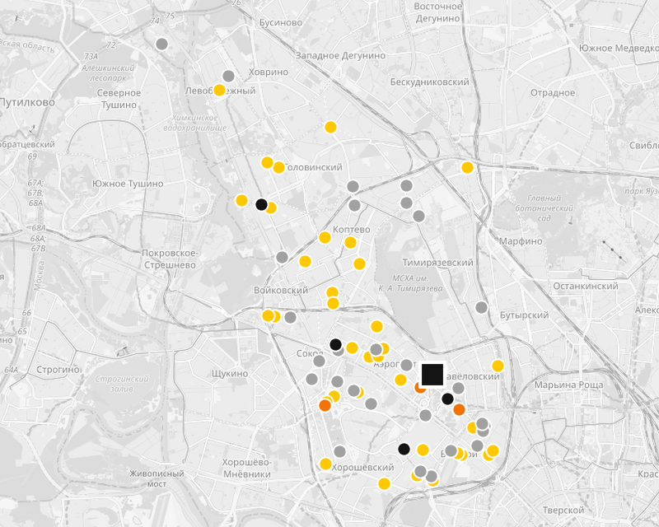
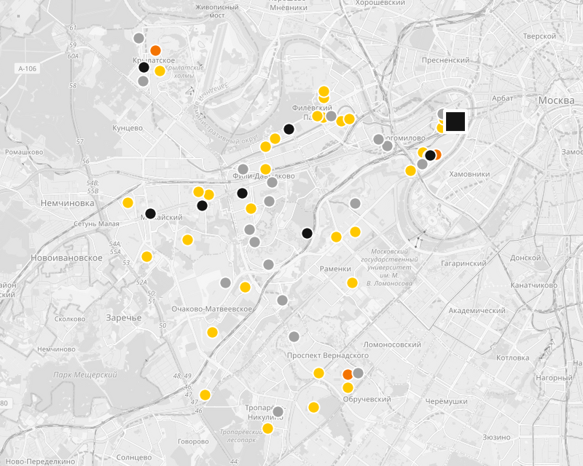
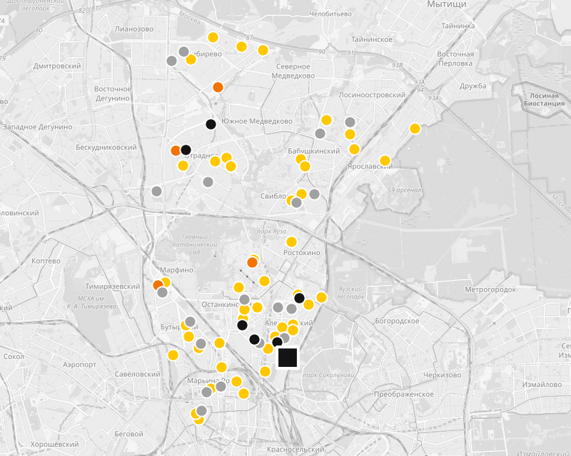
Задача и данные
Генерация данных
Чего не хватало в данных организаторов
Новые участки Москвы: Север, Запад, Северо-восток
#1
Бригады и навыки
Состав бригад и их дома в области берём с контрольного дня. Навыки в двух вариантах: то, что бригада реально выполняла в тот день, или все три.
#2
Транспорт
Север
Запад
Северо-восток
Четыре варианта: все на общественном транспорте, все на машине и два смешанных. В смешанных бригады из области на машине, московские: 60% общественный транспорт, 25% машина, 10% велосипед, 5% пешком. Итого 8 задач на каждый день участка.
подключение
ремонт
авария
дозаказ
адреса настоящих жилых домов из OpenStreetMap, районы по их границам в OSM
60–76 заявок, окна по 2 часа с теми же долями по времени дня, что у организаторов
типы в долях трёх участков: подключение 46%, ремонт 38%, авария 10%, дозаказ 6%; треть аварий с окном на весь день
по районам неравномерно, самый крупный не больше 20% заявок
11–12 бригад, наборы навыков с частотами контрольного дня
#3
Только машина
Для аварий на узле связи и подключений с заказом оборудования нужен автомобиль: 4 из 66 заявок Востока, 19 из 83 Юго-востока.
43

Slide 44
Алгоритм
Как потоки обмениваются планом
поток 1
отжиг
предложить
хранилище
лучший план
число бригад
пробег
#1
Предложить
Поток кладёт найденный план в хранилище. Хранилище принимает его, только если план допустим и строго лучше текущего.
забрать
поток 2
ALNS
#2
Подхватить меньший парк
Потоки сокращения бригад следят за числом бригад в хранилище. Если кто-то нашёл план с меньшим числом, они продолжают от него.
поток 3
SISR
#3
Миграция
Раз в 5% времени поток, который отстал от лучшего плана больше чем на 0,3%, забирает лучший. Потоки пробега перезапускаются, когда другой поток сократил бригаду.
#4
Переход к пробегу
План лежит под мьютексом, а число бригад и значение цели читаются атомарно, поэтому потоки почти не ждут друг друга. Скорость около 100 тыс. итераций разрушения и восстановления в секунду на поток.
Если число бригад дошло до оценки снизу по суммарной работе, дальше сокращать нечего, и все потоки переходят к километрам.
44

Slide 45
Алгоритм
Нижняя граница: идея
#1
Задача покрытия
Каждый допустимый маршрут одной бригады это столбец таблицы: какие заявки он покрывает и сколько стоит. Нужно выбрать столбцы так, чтобы каждая заявка вошла ровно в один. В целых числах эта задача такая же трудная, как исходная.
#2
Линейная релаксация
Разрешаем брать маршрут частично, например на 0,5. Такое решение нельзя выполнить: полбригады не бывает. Зато его стоимость легко посчитать, и настоящий план не может быть дешевле. Это и есть нижняя граница.
#3
Что она даёт
Если найденный план совпал с границей, он теоретически оптимален: лучшего плана в этих ограничениях не существует. Если не совпал, граница показывает, сколько максимум можно выиграть.
100%
92%
+0,06%
задач: план выходит на доказанный минимум бригад
задач: лучший найденный план оптимален целиком
пробег лучшего плана к нижней границе в среднем
45

Slide 46
Алгоритм
Нижняя граница: как считаем
#1
Генерация столбцов
#2
Поиск маршрута
Маршрутов миллиарды, поэтому начинаем с небольшого набора и решаем задачу линейного программирования. Она даёт двойственную цену каждой заявки: на сколько км подешевело бы решение, если бы эту заявку не нужно было покрывать. Если маршрут короче суммы цен своих заявок, он покрывает их дешевле текущих маршрутов. Например, цены заявок 5, 6 и 7 км, а маршрут через них 15 км: 15 < 18, маршрут добавляем.
Такой маршрут ищем динамическим программированием. Строим цепочки заявка за заявкой в порядке времени и для каждой храним время окончания, пробег и сумму цен. Цепочку, которая хуже другой по всем трём, отбрасываем. Лучший найденный маршрут добавляем в ЛП, цены пересчитываются, повторяем, пока выгодных маршрутов нет.
#3
Ветвление
#4
Финальная проверка
Если в ответе ЛП остались дробные маршруты, делим задачу на две ветки (например, «эта бригада используется» и «не используется») и решаем каждую. Отсечения — дополнительные неравенства, которые запрещают дробные решения и не мешают настоящим планам.
Перебираем все маршруты, которые по оценке ещё могут дать план лучше найденного (для Востока 12–35 тыс.), и решаем на них точную целочисленную задачу: HiGHS и CP-SAT наперегонки.
*Граница считается отдельно от оптимизатора, для работы и интеграции она не нужна.
46

Slide 47
Алгоритм
Проверка ограничений
✓
Навык и транспорт
✓
Окно
Независимая проверка
Модуль check_plan в продукте и validate.py в исследованиях не используют код оптимизатора и заново считают время прибытия, ожидание и пробег.
Через них прошли все цифры в презентации.
Если заявку назначить нельзя, интерфейс пишет причину, например «нет навыка „Аварии“».
у бригады есть навык заявки и нужный транспорт
работа начинается внутри окна
✓
Смена и обед
✓
Оборудование
работа внутри смены бригады, обед 45 минут в окне 13:00–16:00
запас на маршрут не больше того, что бригада унесёт
✓
Событие
✓
Полнота
выполненное и начатое к моменту события не изменилось
каждая заявка назначена один раз или помечена как неназначенная с причиной
47

Slide 48
Алгоритм
Перепланирование
#1
Выполненные и начатые заявки
Пример: Бригада 4 недоступна с 14:00
не меняем, начатую работу не прерываем
Выполненные и начатые заявки (29) не трогаем. 5 оставшихся заявок переходят к другим: 4 — Бригада 10, 1 — Бригада 3.
#2
Новая обычная заявка
ставим в свободный промежуток, остальной план не трогаем
0
+2,8 км
8 → 9
#3
Авария
можно перестроить остаток дня, начать нужно в течение 2 часов
неназначенных
пробега
бригад
#4
Отмена или недоступный инженер
Изменения видны на карте и в списке «было / стало».
свободное время отдаём неназначенным заявкам, заявки ушедшего другим бригадам
48

Slide 49
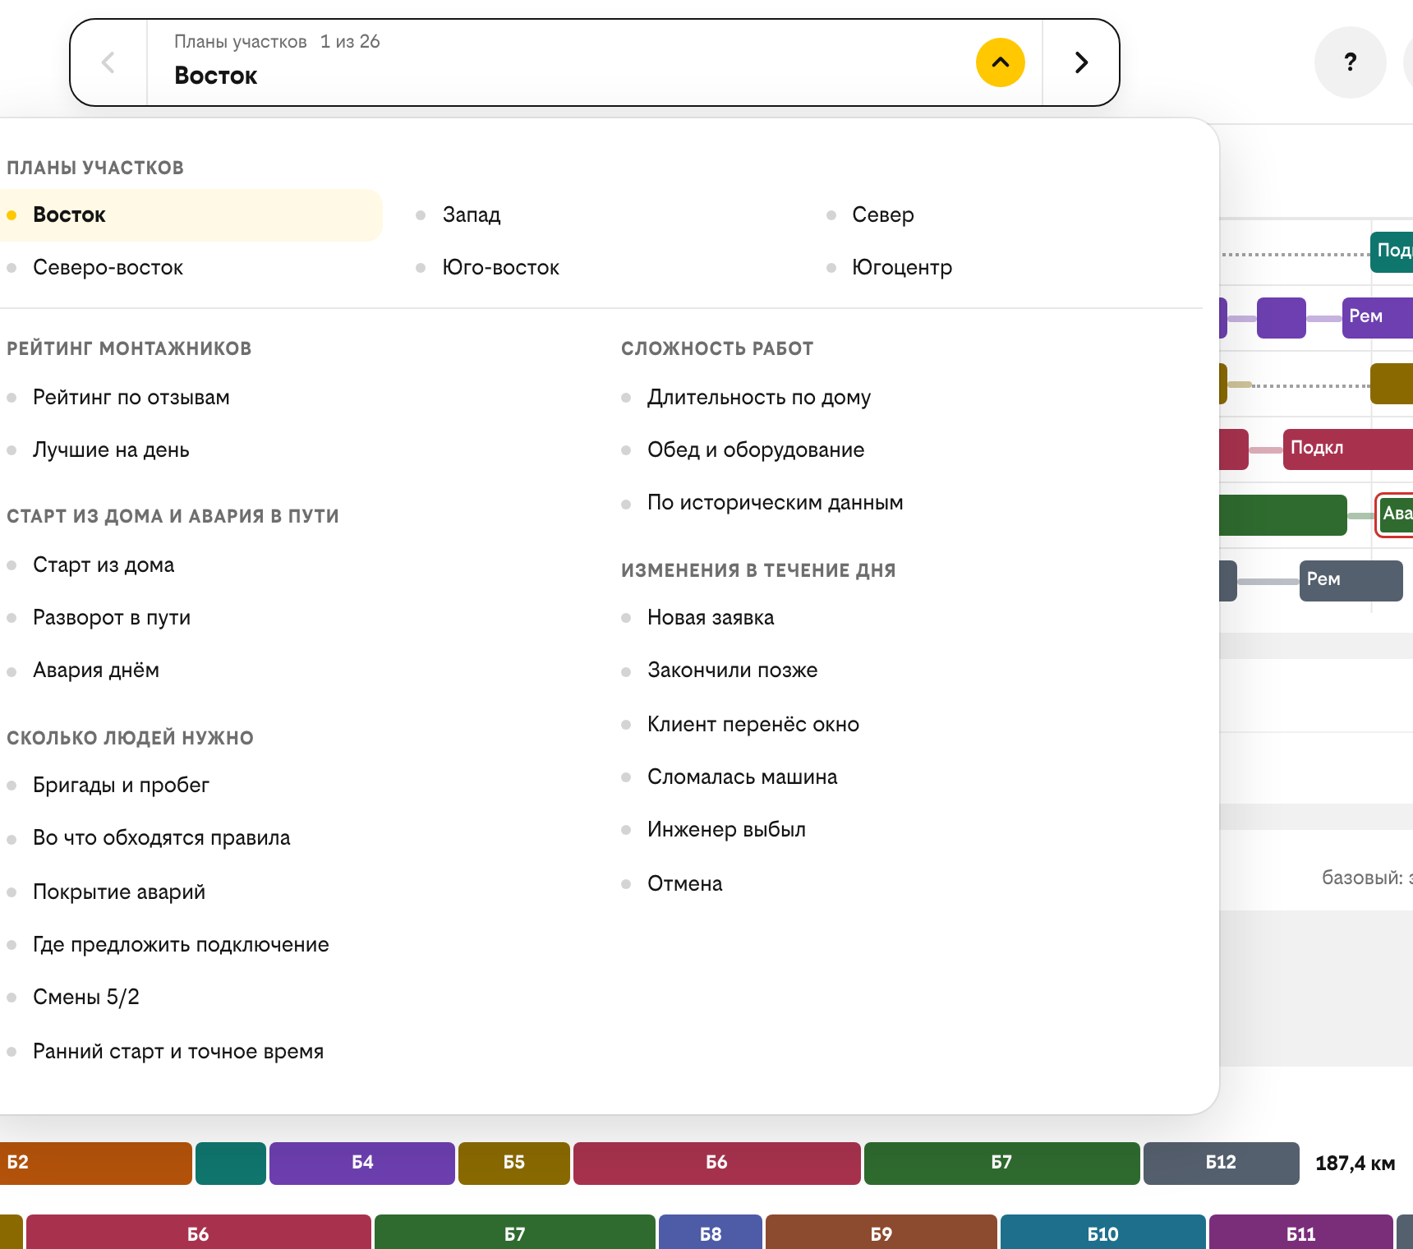
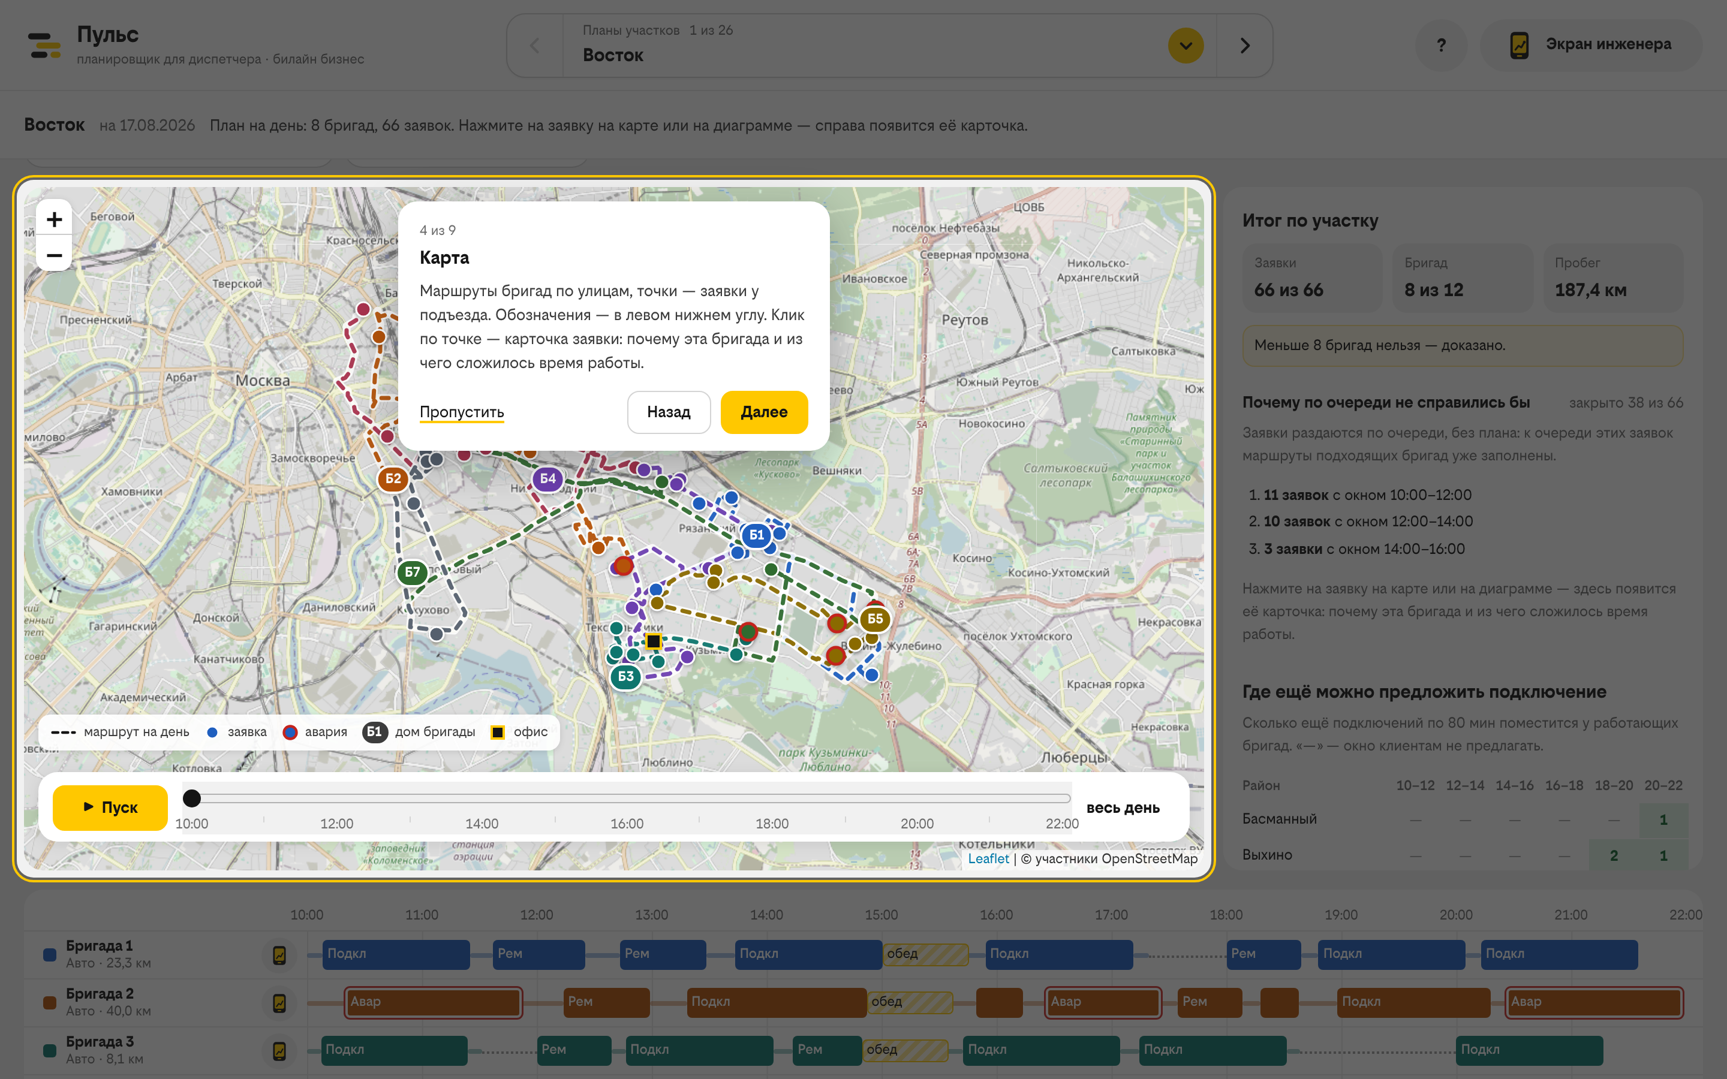
Продукт
Сценарии и подсказки
Список сценариев
Тур по экрану
Сценарии сгруппированы по требованиям второго этапа: рейтинг, сложность, старт из дома, изменения дня, сколько людей нужно; дальше — планы шести участков.
При первом заходе открывается пошаговый тур: один элемент подсвечен, остальное затемнено. Кнопка «?» запускает его в любой момент.
49

Slide 50
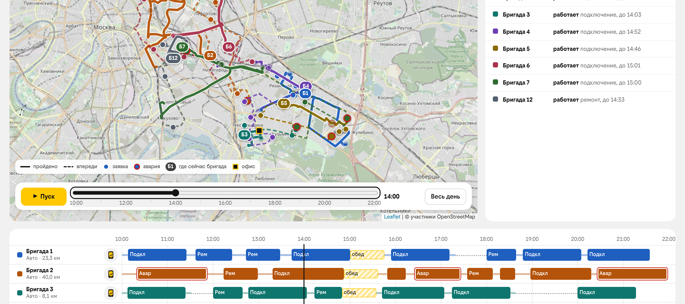
Продукт
Проигрывание дня
Пройденная часть маршрута нарисована сплошной линией, оставшаяся пунктиром. Значки показывают, где бригада сейчас, справа видно, кто работает, кто в пути и кто ждёт окна. В сценарии с событием проигрывание останавливается в момент события: до него идёт утренний план, после него пересчитанный.
50

Slide 51
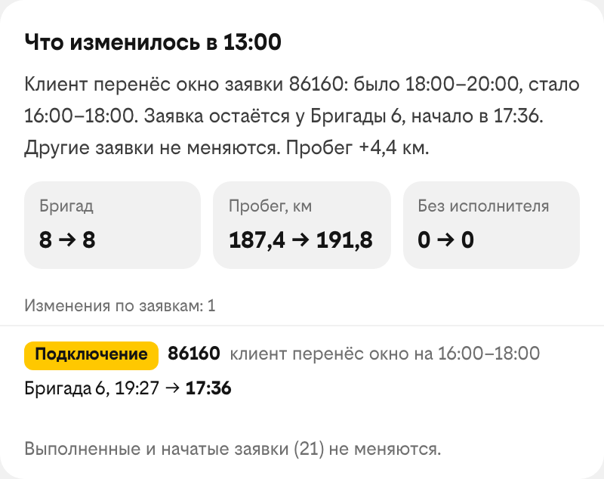
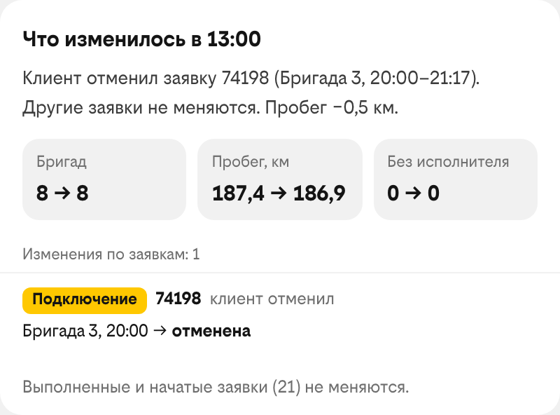
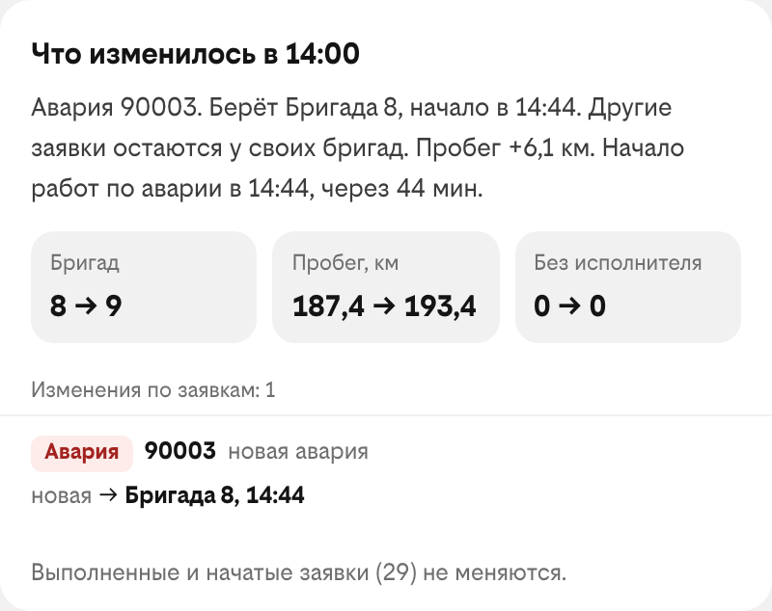
Продукт
Остальные события дня
Клиент перенёс окно
Отмена
Авария
если бригада успевает в новое окно, меняется только время визита
у бригады освобождается время, остальные заявки не меняются
начнётся в пределах двух часов; выполненное и начатое не меняется
51

Slide 52
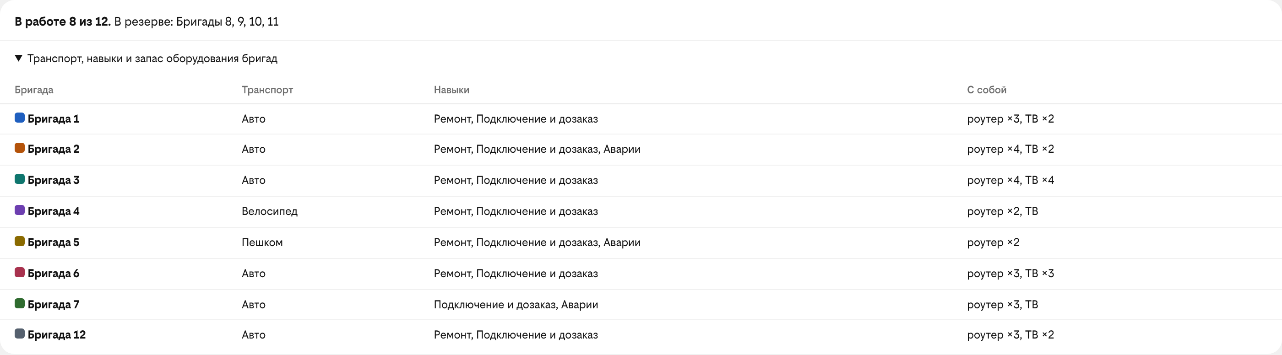
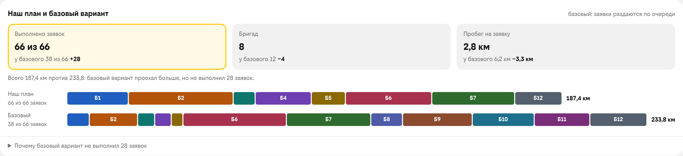
Продукт
Бригады, заявки без исполнителя, сравнение
Бригады в работе
по каждой бригаде: транспорт, навыки, что взять с собой, сколько адресов и км; отметки инженеров «приехал» и «закончил»; выгрузка фактических выездов в CSV
Без исполнителя и сравнение с базовым вариантом
заявки без исполнителя — с причиной и тем, какой бригады не хватает; сравнение с базовым вариантом из ТЗ: сколько заявок выполнено, бригад и км на заявку
52

Slide 53
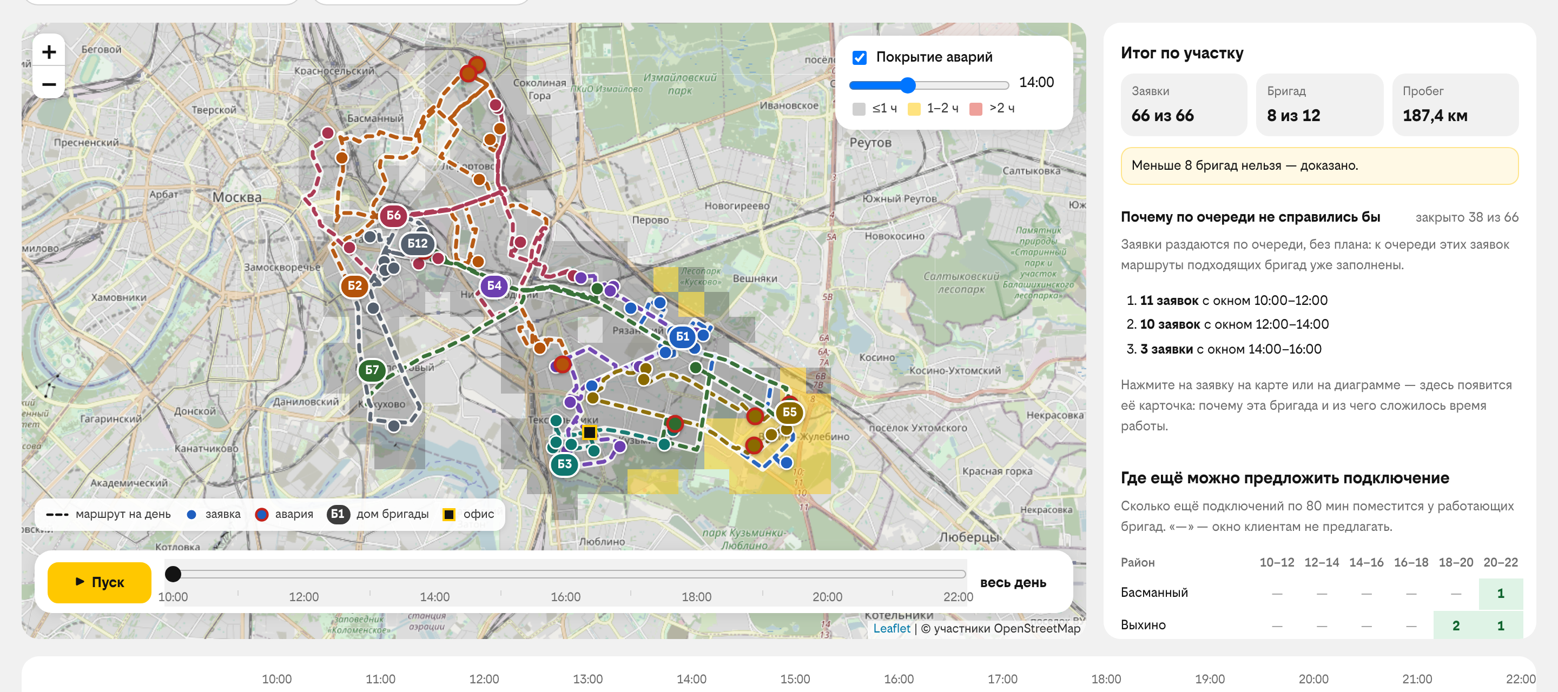
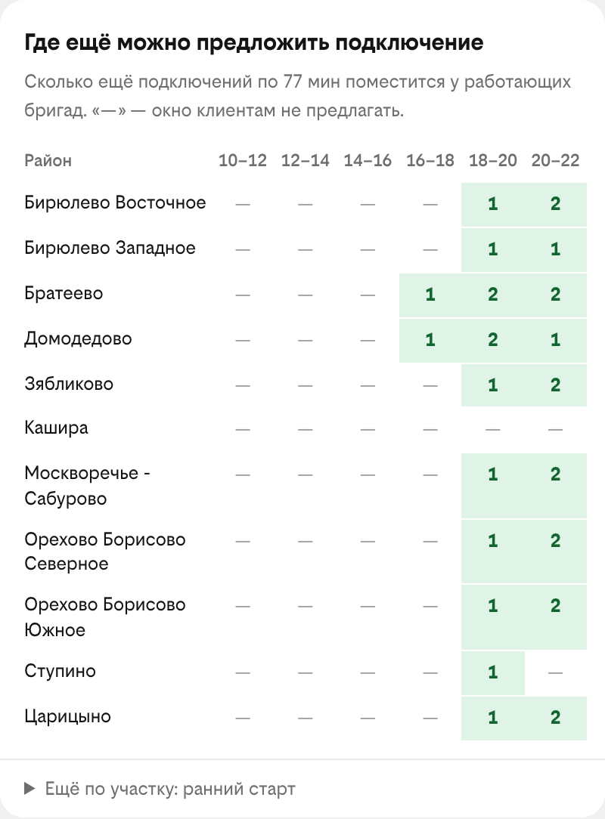
Второй этап
Покрытие аварий и свободные окна
Покрытие аварий
Свободные окна
через сколько минут начнут аварию в каждой точке участка, если она случится в выбранный час; час выбирают ползунком
сколько ещё подключений помещается в каждом районе и окне. Окна с нулём клиентам лучше не предлагать
53

Slide 54
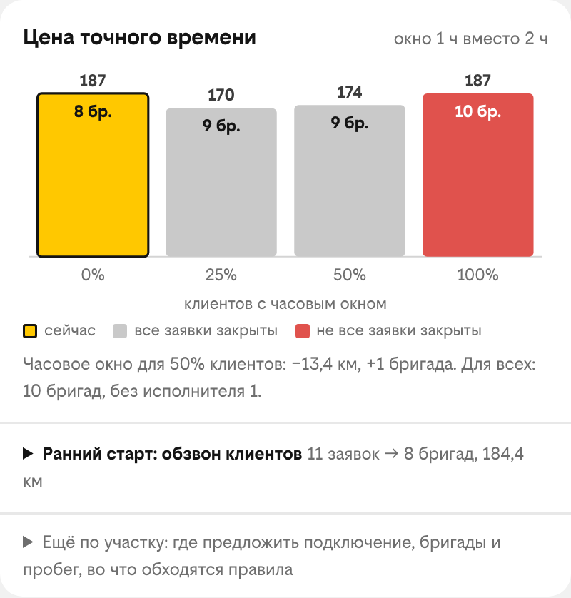
Второй этап
Ранний старт и точное время
Ранний старт
Если часть клиентов согласится начать до часа раньше окна, бригад может понадобиться меньше. В плане указано, кому из клиентов и когда позвонить.
Цена точного времени
Часовое окно вместо двухчасового у 25, 50 и 100% клиентов: сколько бригад и км это стоит; 0% — сам план.
Время в пути
Общественный транспорт — по расписаниям: автобусы, трамваи, метро, МЦК, МЦД, электрички и автобусы области; среднее время в часы окна заявки. Машина — пробки по часам, дням недели и сетке ~330 м.
54

Slide 55
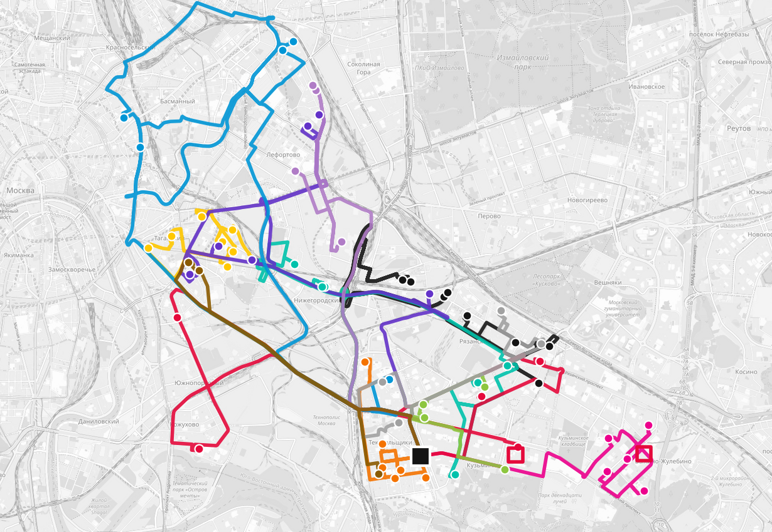
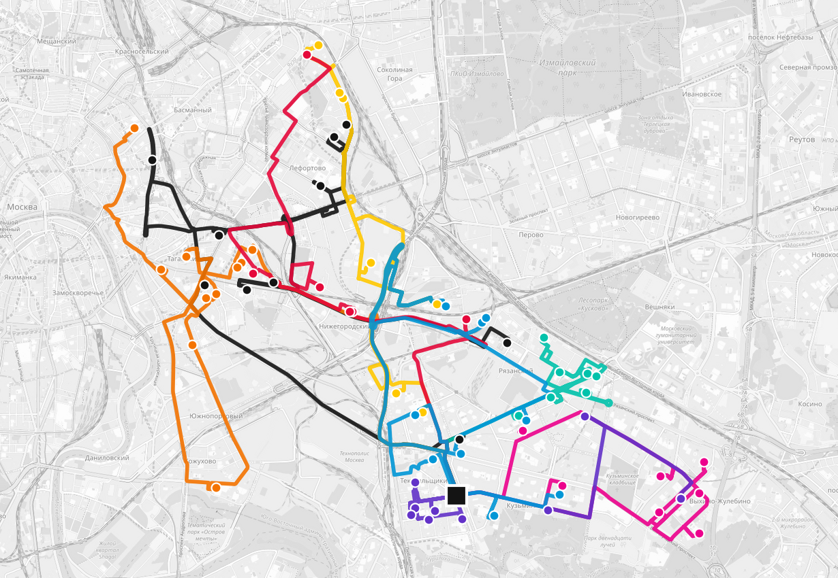
Результаты
модель первого этапа: смена 10–22 без обеда, транспорт по средней скорости, пробки одним коэффициентом
в текущей модели: 12 бригад, 130 км, 1 заявка без исполнителя: по расписаниям и с обедом общественный транспорт медленнее
Реальный день и наш план, Восток
Диспетчер 12 бригад, 229 км, 3 опоздания, 2 заявки без бригады (□)
Наш план 8 бригад, 167 км, без опозданий
*Общественный транспорт, навыки как в реальный день. Линии соединяют заявки в порядке объезда.
55

Slide 56
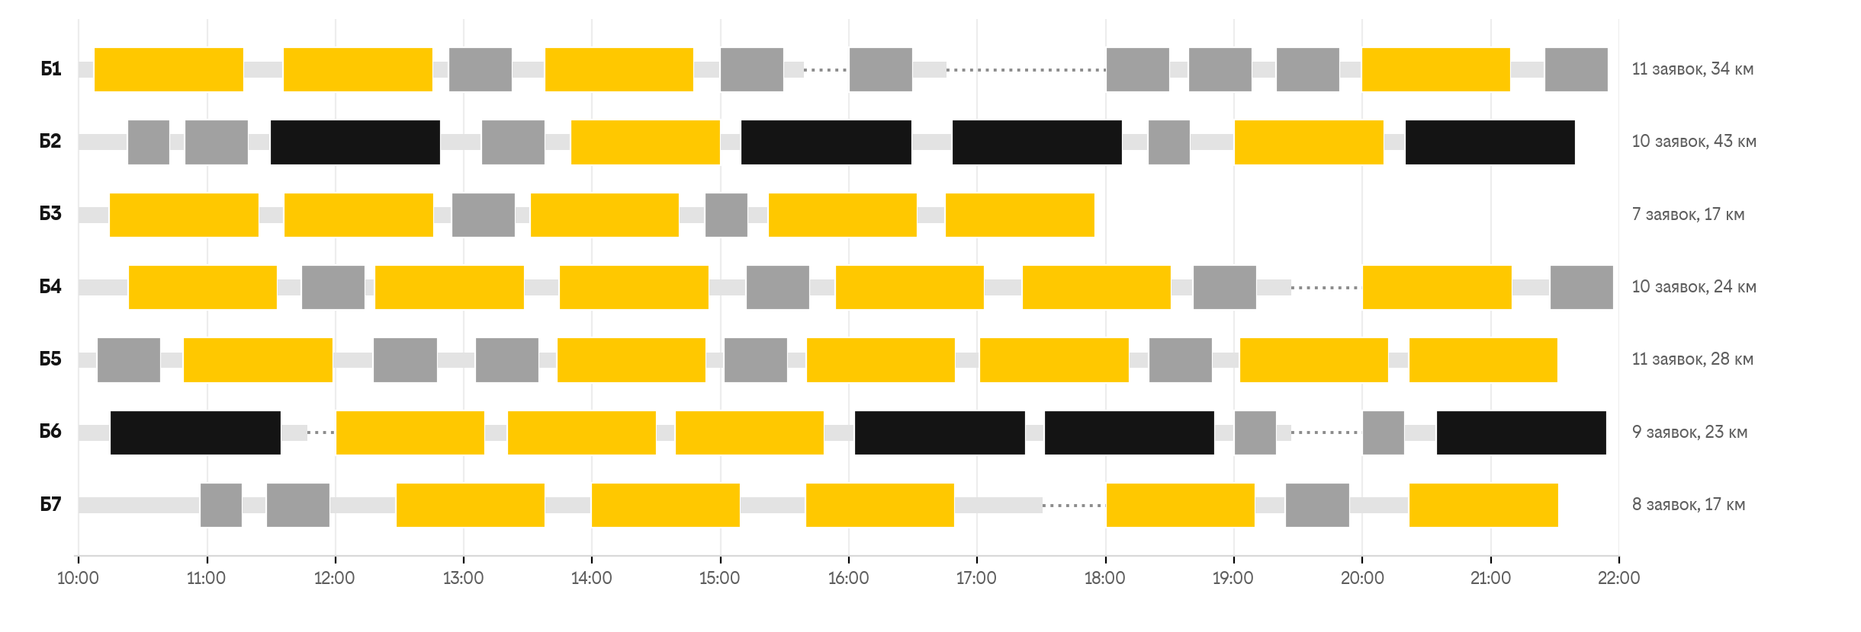
Результаты
модель первого этапа: смена 10–22 без обеда, транспорт по средней скорости, пробки одним коэффициентом
в текущей модели: Восток, смешанный транспорт — 8 бригад, 187,4 км (демо-план)
Загрузка бригад по времени
авария
подключение
ремонт и дозаказ
серая полоса — дорога, пунктир — ожидание окна. Восток, смешанный транспорт
56

Slide 57
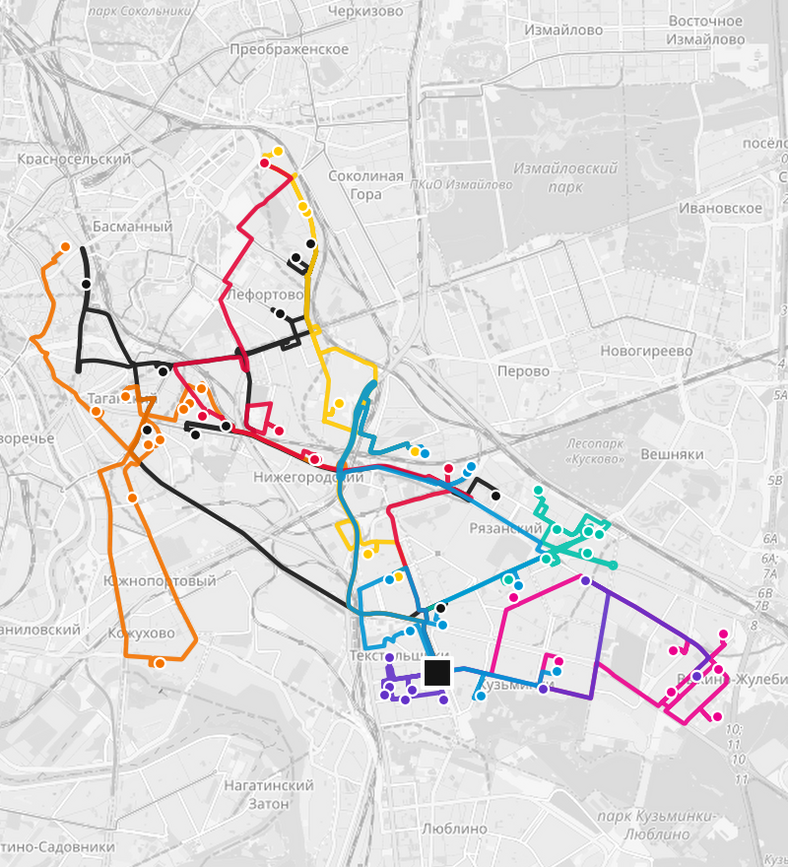
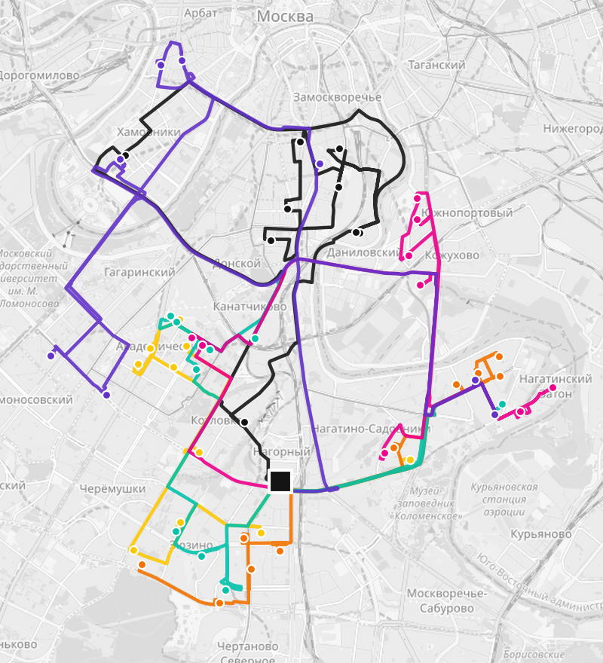
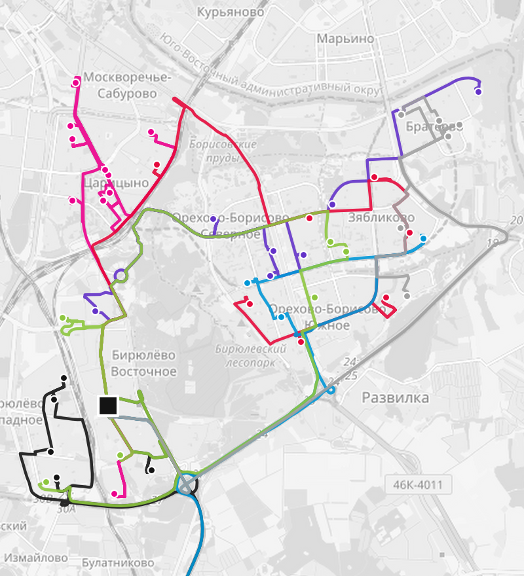
Результаты
модель первого этапа: смена 10–22 без обеда, транспорт по средней скорости, пробки одним коэффициентом
в текущей модели: на общественном транспорте 12, 11 и 12 бригад; на смешанном — 8, 7 и 12
Наш план на трёх участках
Восток
Югоцентр
Юго-восток
8 бригад вместо 12, 167 км
6 бригад вместо 11, 198 км
11 бригад вместо 12, 413 км
*На карте Юго-востока только московская часть. Три бригады стартуют из Каширы, Ступино и Домодедово.
57

Slide 58
Результаты
модель первого этапа: смена 10–22 без обеда, транспорт по средней скорости, пробки одним коэффициентом
в текущей модели: колонка «Текущая модель»
Все варианты реального дня
Участок, транспорт | Реальный день | Базовый ТЗ | Наш план | Оптимальность | Текущая модель
Восток, общ. транспорт | 12 бр, 229 км, 3 опозд. | 12 бр, 25 не вып. | 8 бр, 167 км | доказана | 12 бр, 1 не вып.
Восток, машина | 12 бр, 252 км, 2 опозд. | 12 бр, 19 не вып. | 7 бр, 190 км | доказана | 8 бр, 180 км
Восток, смешанный |  | 12 бр, 21 не вып. | 7 бр, 186 км | доказана | 8 бр, 187 км
Югоцентр, общ. транспорт | 11 бр, 228 км, 4 опозд. | 11 бр, 14 не вып. | 6 бр, 198 км | доказана | 11 бр, 3 не вып.
Югоцентр, машина | 11 бр, 228 км, 2 опозд. | 11 бр, 10 не вып. | 6 бр, 164 км | доказана | 7 бр, 130 км
Югоцентр, смешанный |  | 11 бр, 13 не вып. | 6 бр, 161 км | доказана | 7 бр, 157 км
Юго-восток, общ. транспорт | 12 бр, 367 км, 35 опозд. | 12 бр, 35 не вып. | 11 бр, 413 км | доказана | 12 бр, 5 не вып.
Юго-восток, машина | 12 бр, 380 км, 24 опозд. | 12 бр, 29 не вып. | 9 бр, 436 км | доказана | 10 бр, 417 км
Юго-восток, смешанный |  | 12 бр, 36 не вып. | 11 бр, 524 км | доказана | 12 бр, 2 не вып.
*«Доказана»: план оптимален и по числу бригад, и по пробегу, лучшего плана в этих ограничениях нет (нижняя граница совпала с планом).
В ячейках: бригад, км, опоздания или невыполненные заявки. Навыки как в реальный день, смешанный транспорт задали мы. Текущая модель — те же заявки с обедом, оборудованием, сложностью работ, домами бригад, расписаниями и пробками (research/deck_report_v2.md).
58

